Slide 1
ŠKOTSKA od 15.07. do 20.07.2017 z agencijo PALMA letalo in avtobus

Slide 2
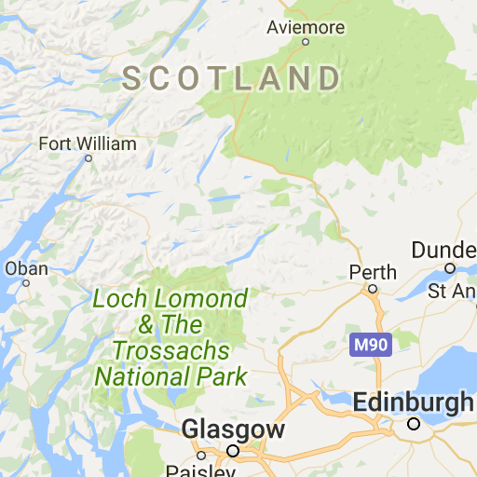

Slide 3
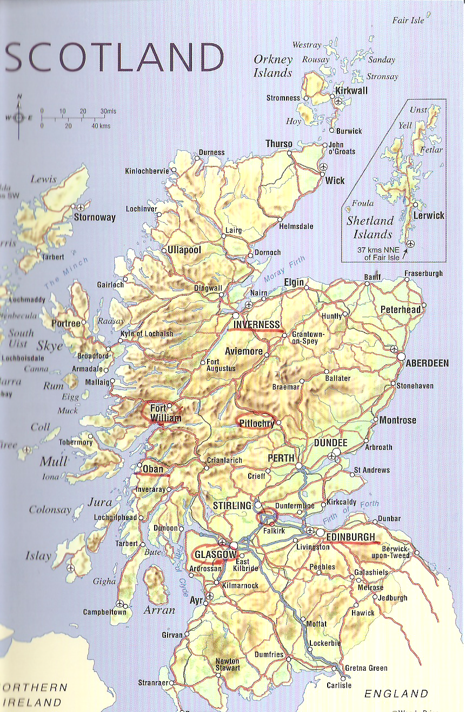

Slide 4

Značilnosti ŠKOTSKE:
Prebivalcev 5,0 milijona
Je del VELIKE BRITANIJE ima pa svoj parlament
Pomembna zgodovina kraljev in kraljic ŠKOTSKE. Delovanje KLANOV, neuradno še danes.
Najvišja gora Ben Nevis 1.344 m n.v.

Slide 5
1. DAN
SLOVENIJA - BENETKE – GLASSGOW
nočitev
v hotelu PREMIER Inn

Slide 6
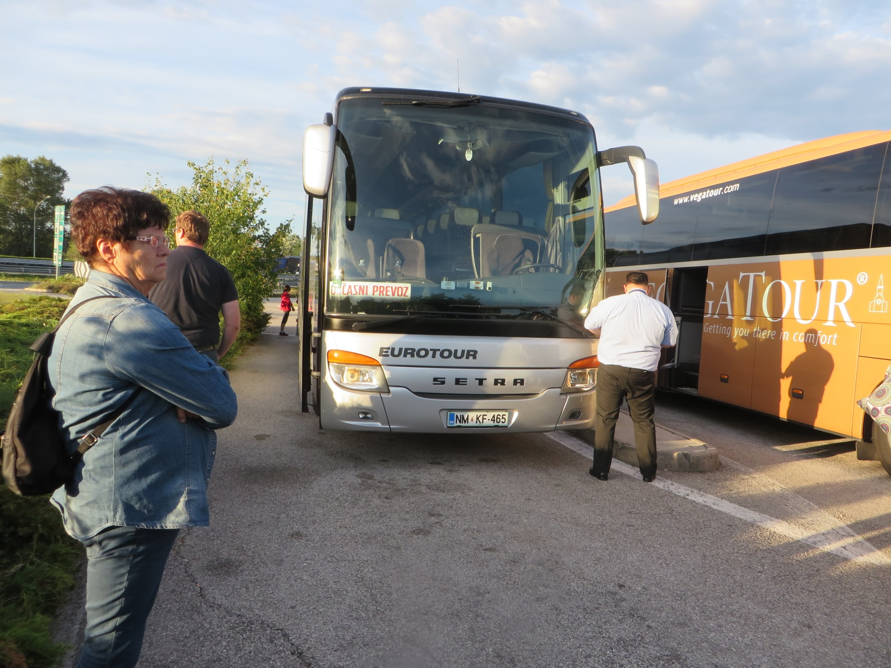
Iz Ljubljane prišli na letališče v BENETKE

Slide 7
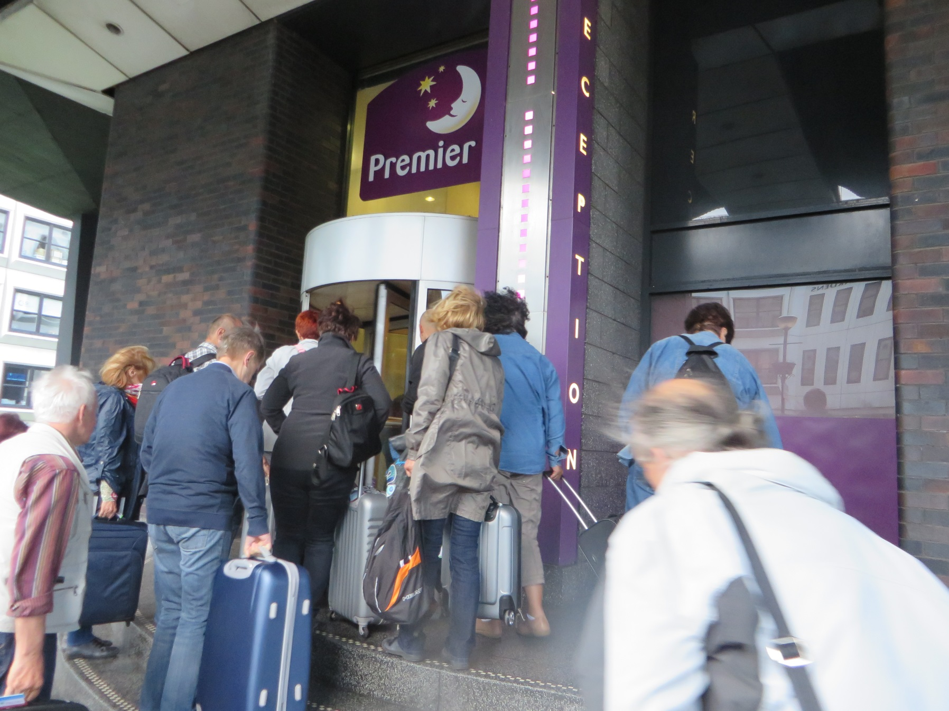
Prispeli do hotela, prvo prenočišče.

Slide 8
2. DAN
OGLED mesta, vožnja proti severu do jezera LOMOND, nato do mesta INVERARAY, potem v OBAM in nato v hotel v FORT WILIAM

Slide 9
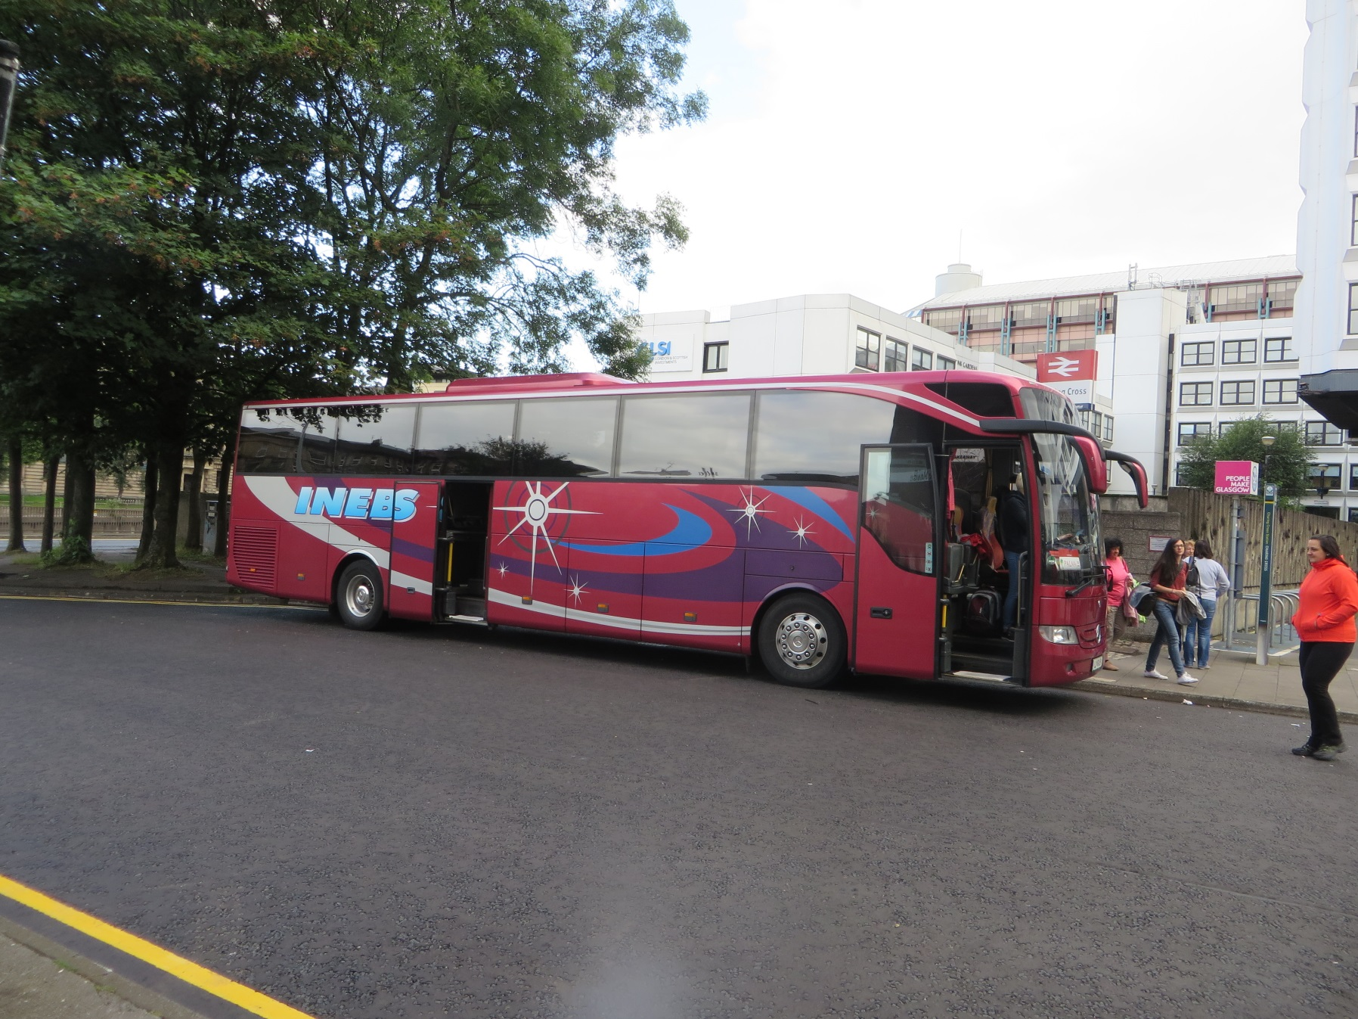
Odhod iz hotela

Slide 10
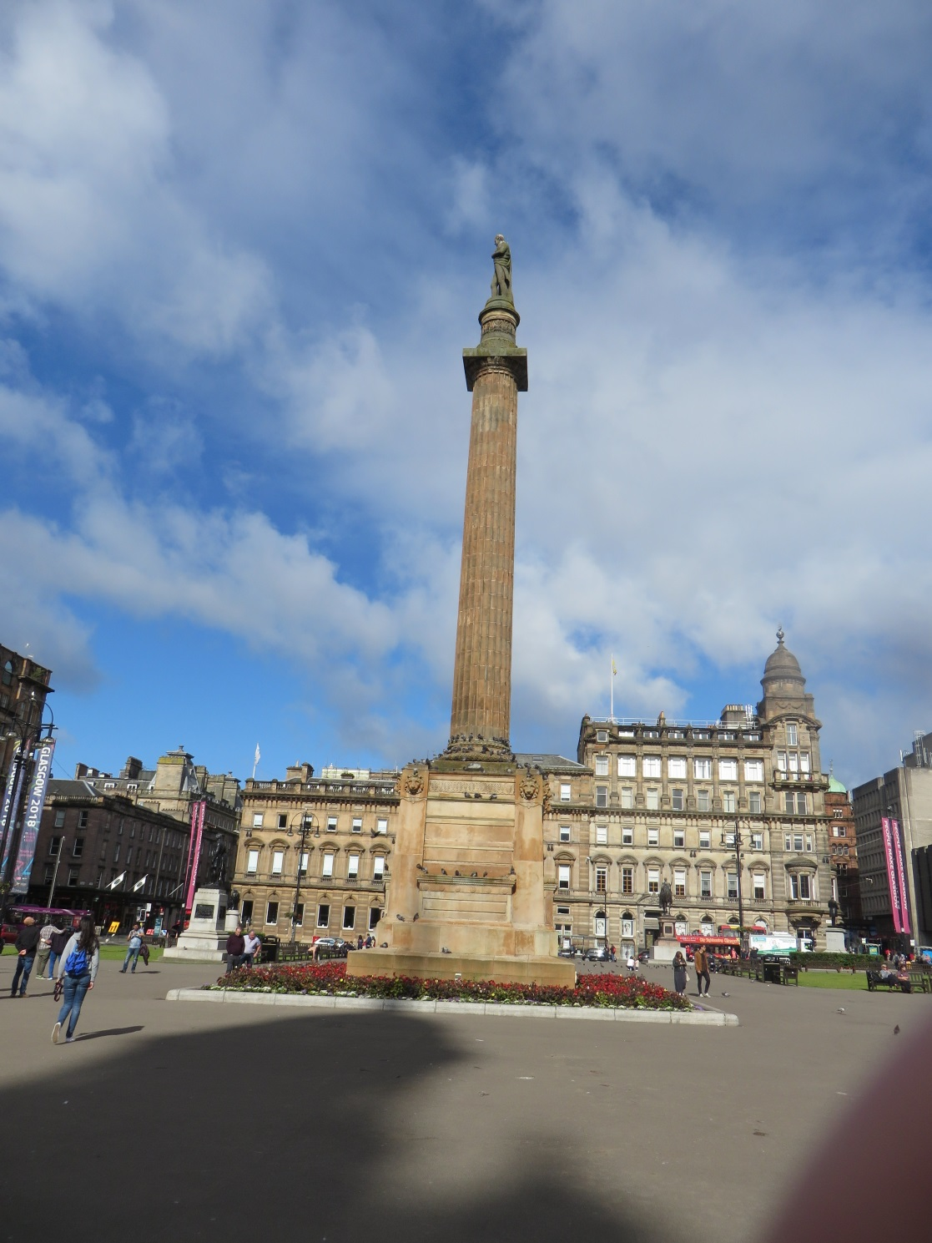
GLASGOW – znameniti INŠTITUT in vse o ovci DOLLY

Slide 11
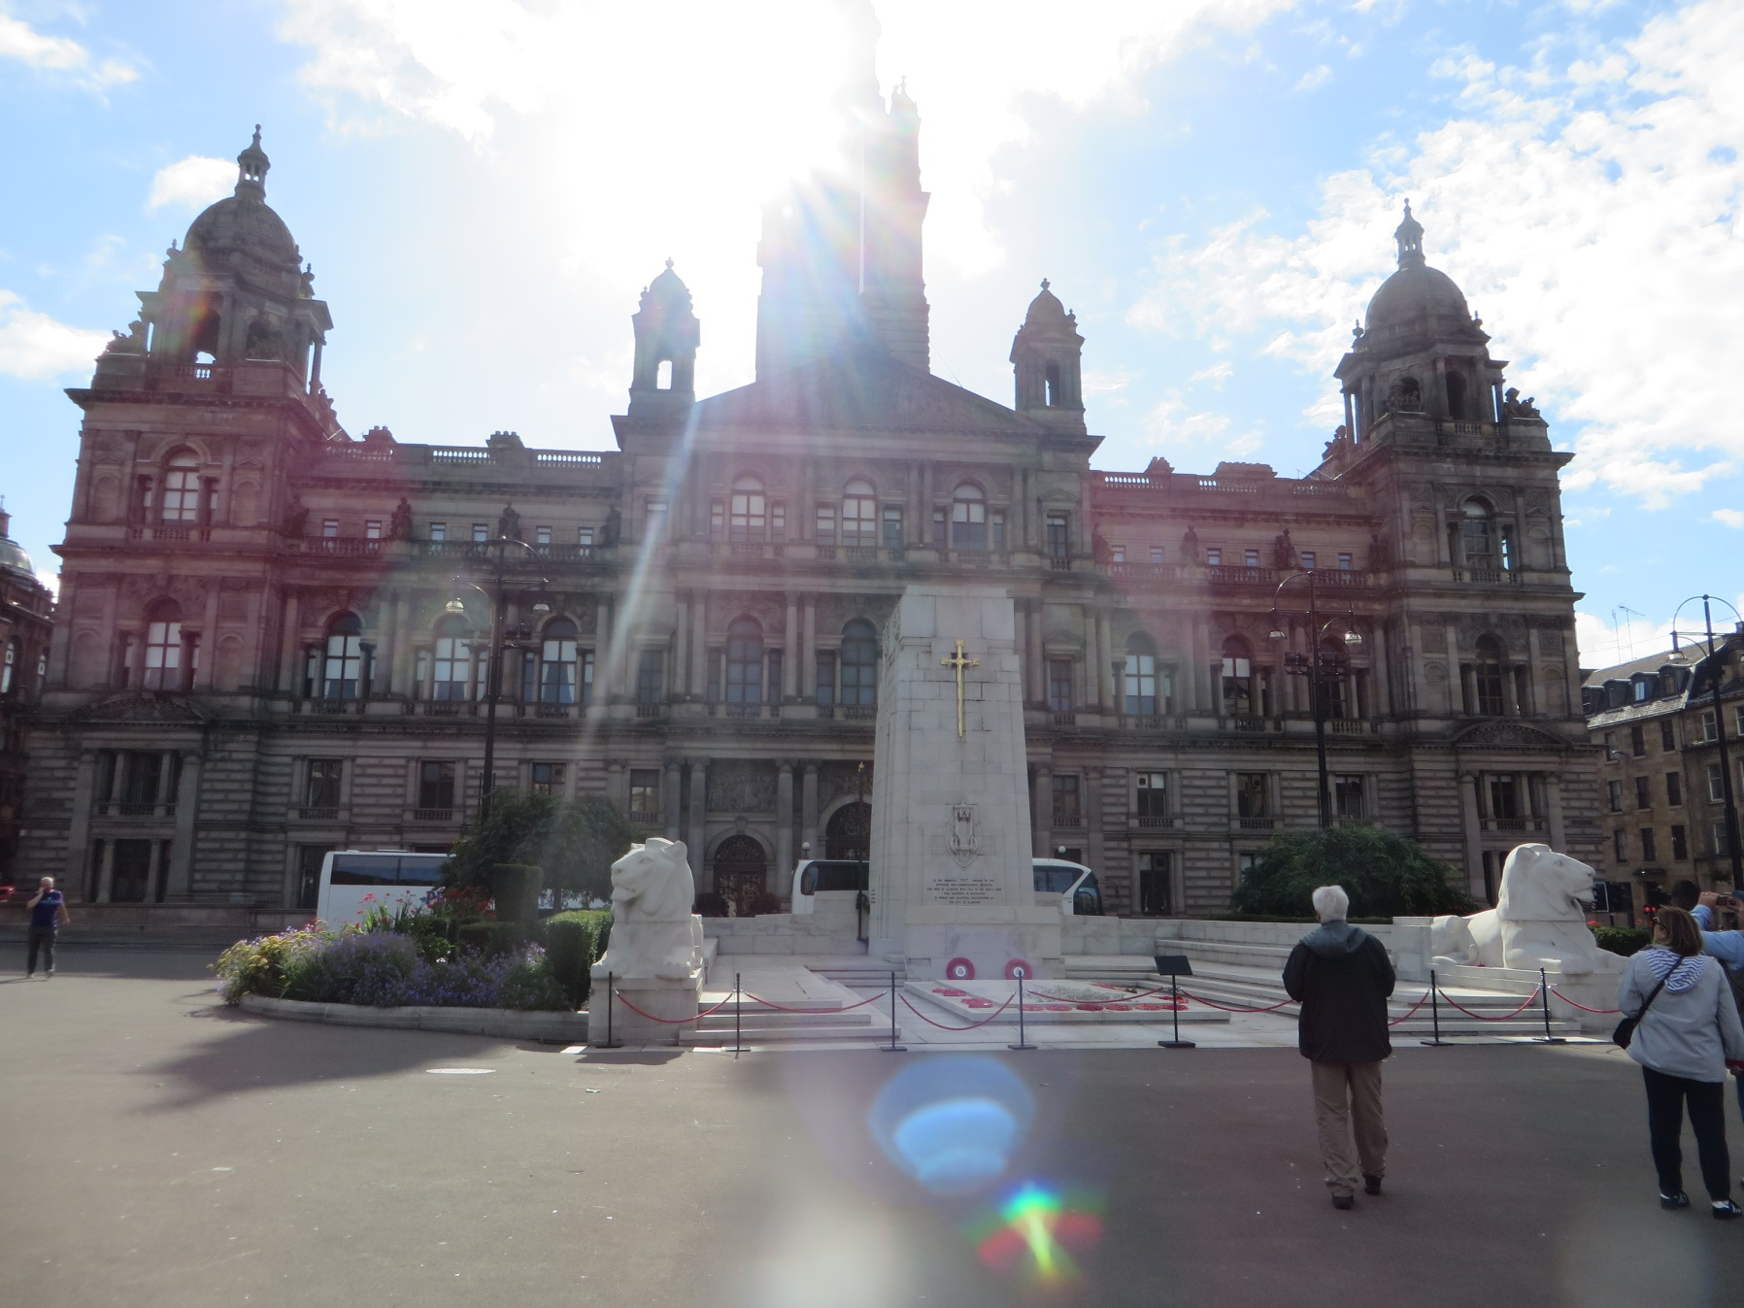
GLASGOW - Mestna hiša _

Slide 12
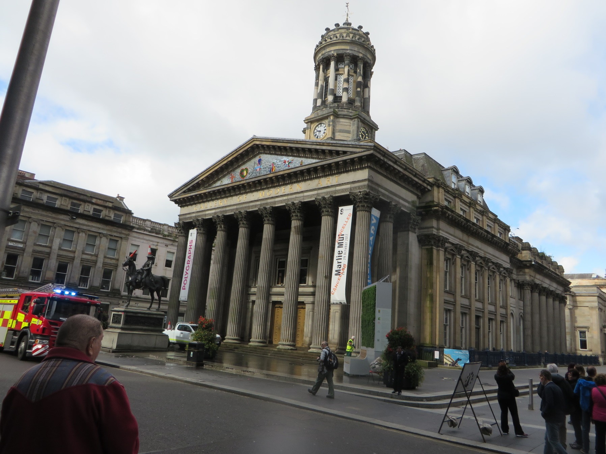
GLASGOW – znamenitost

Slide 13
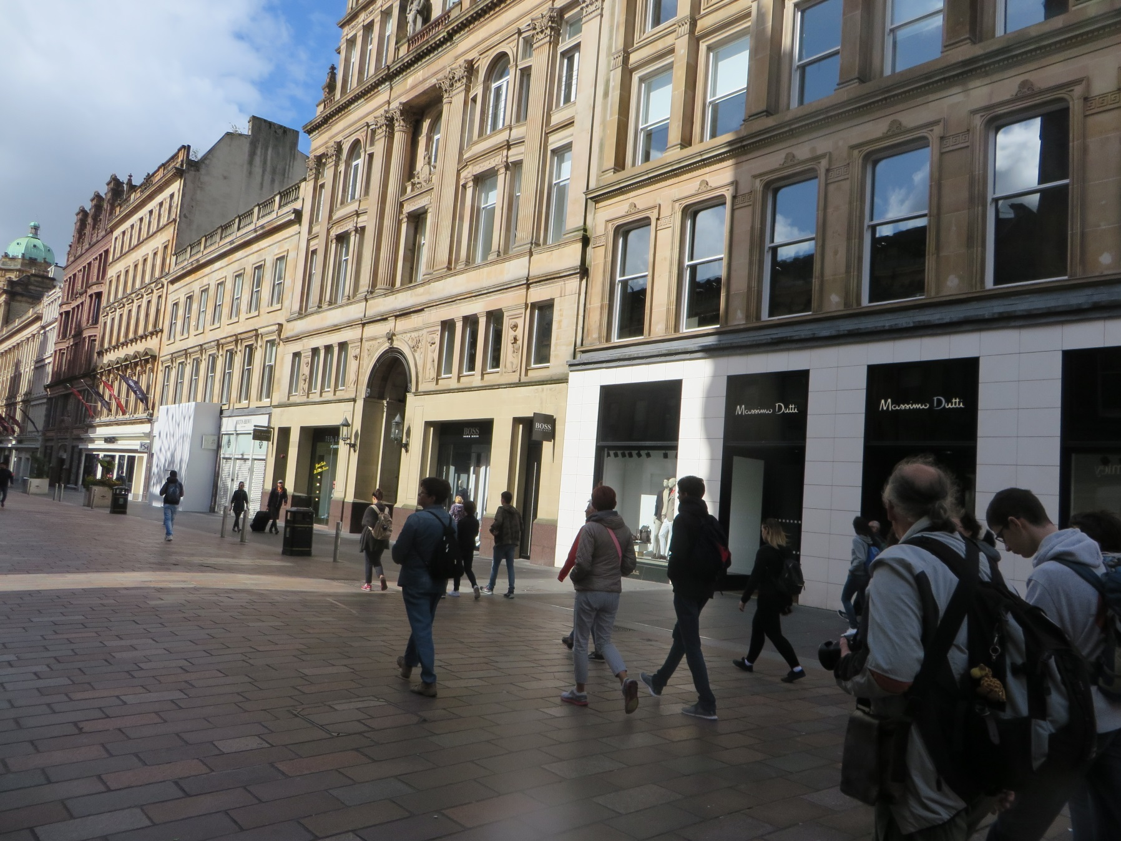
GLASGOW – ulica trgovine, stanovanja

Slide 14
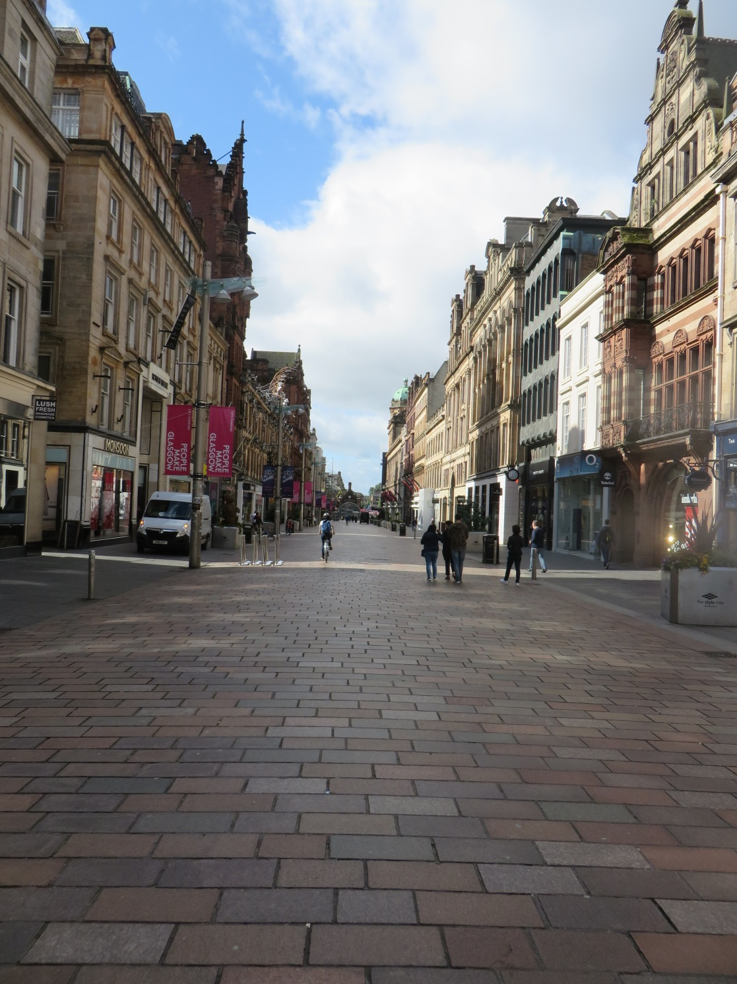
GLASGOW – pogled na ulico

Slide 15
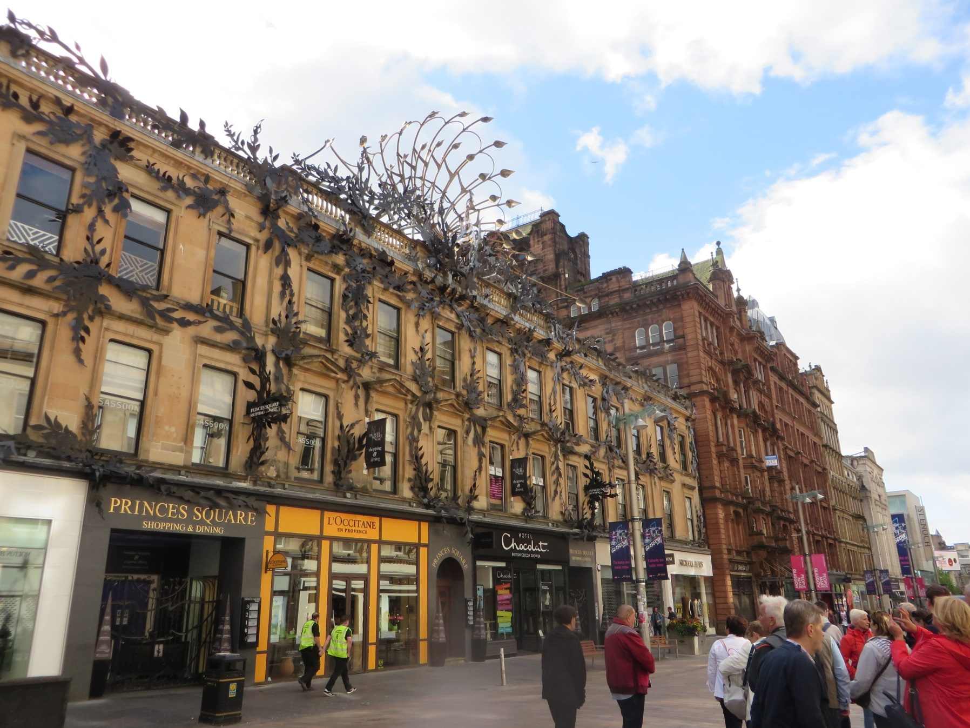
GLASGOW – trgovina okrašena s PAVOM

Slide 16
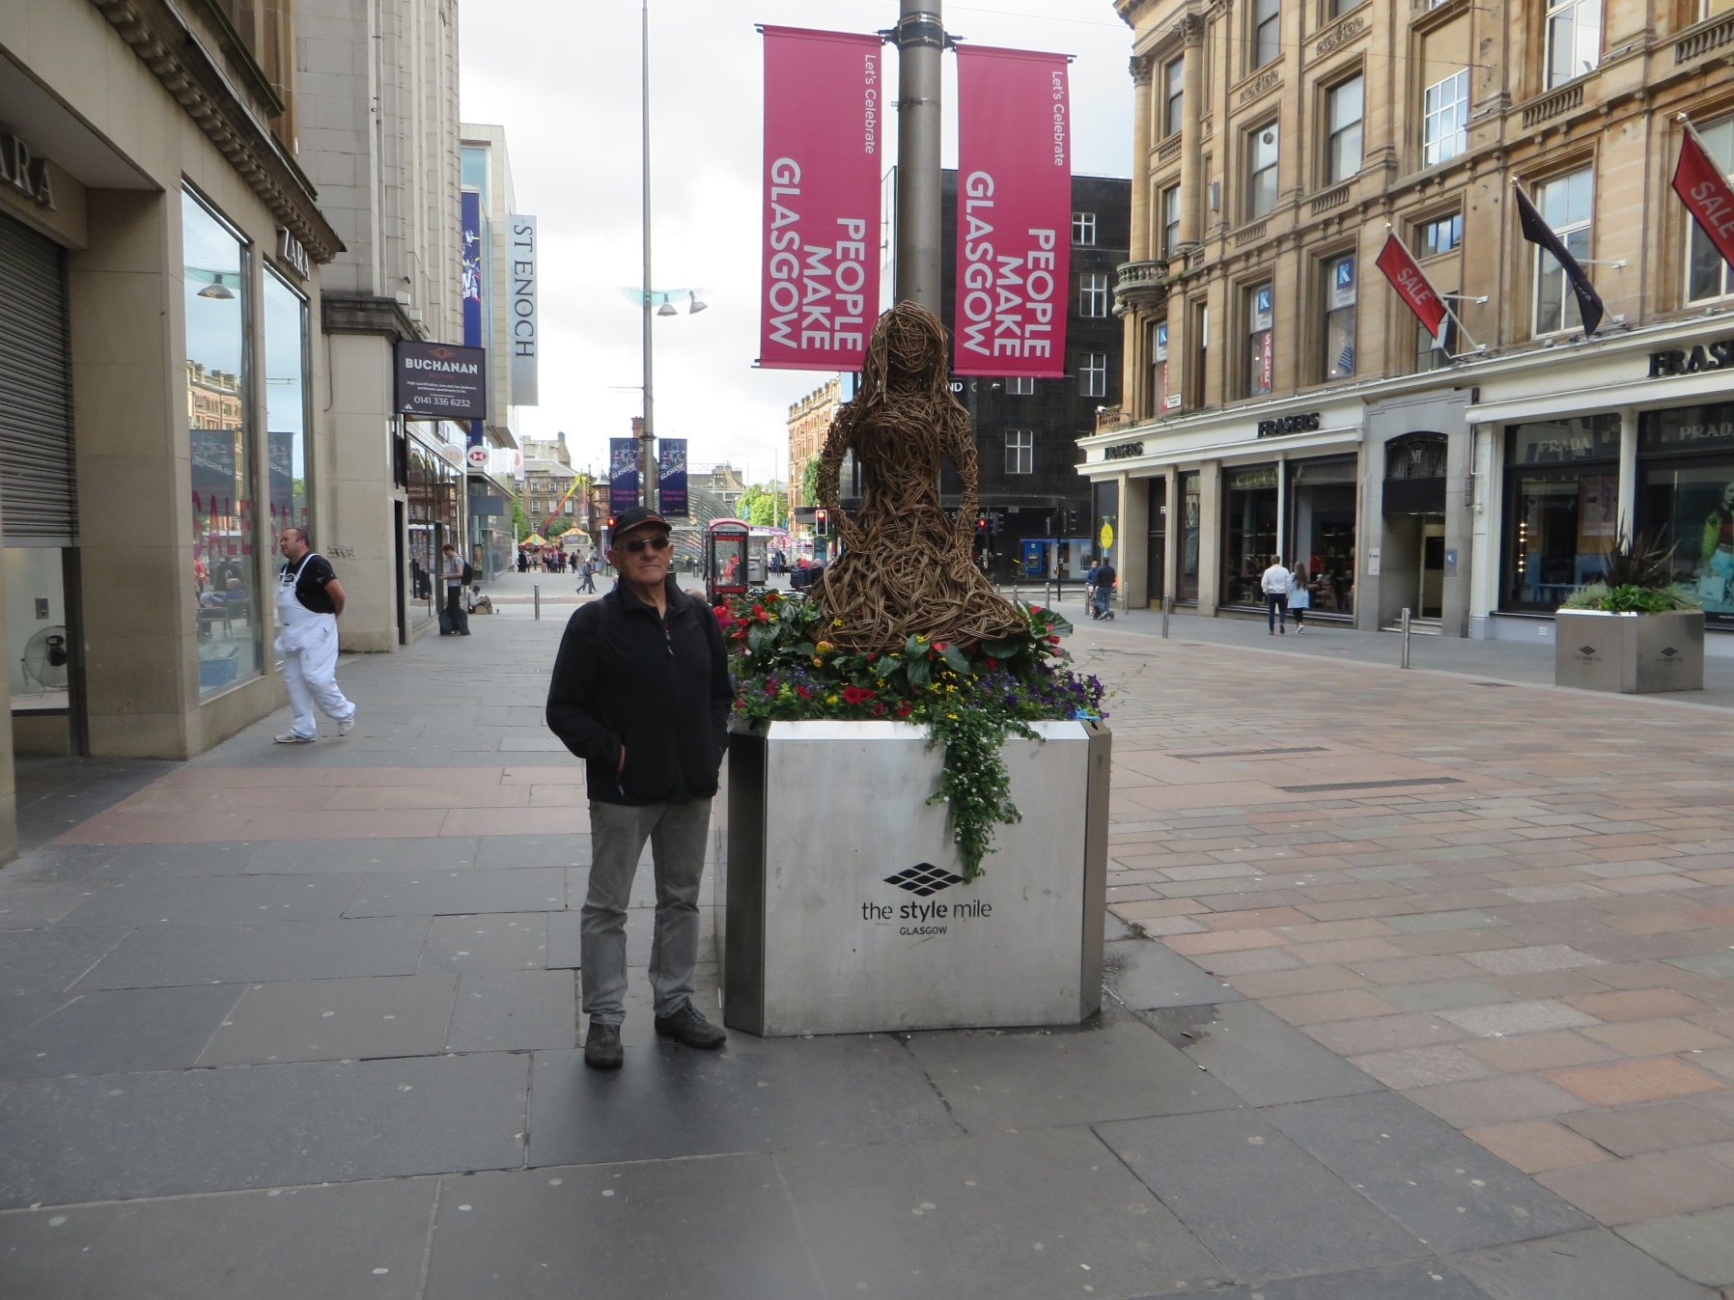
GLASGOW – bil sem tam

Slide 17
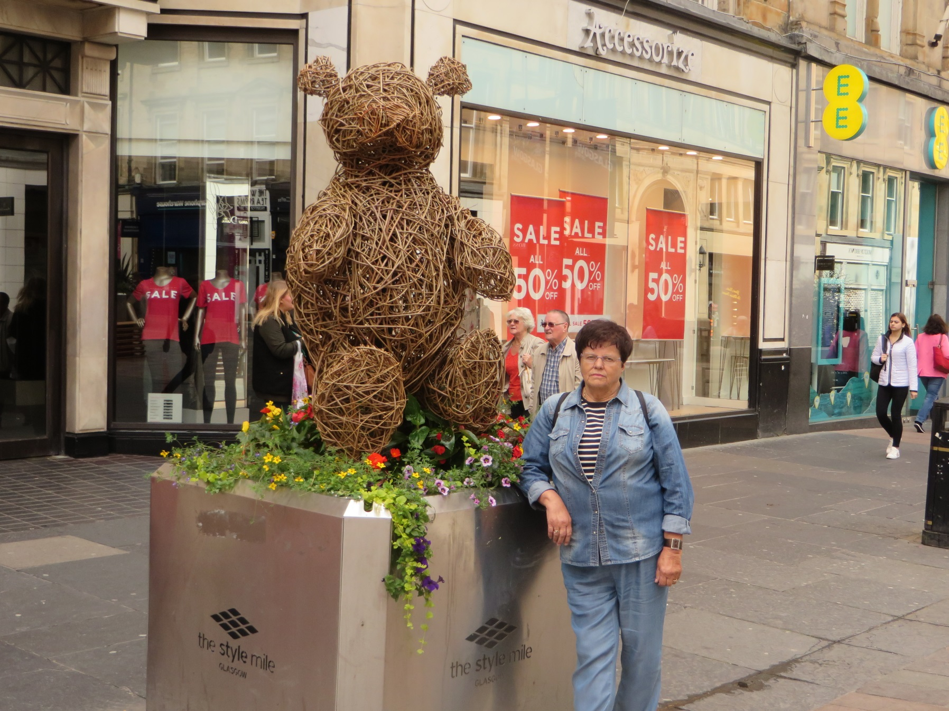
GLASGOW – nisem bil sam

Slide 18
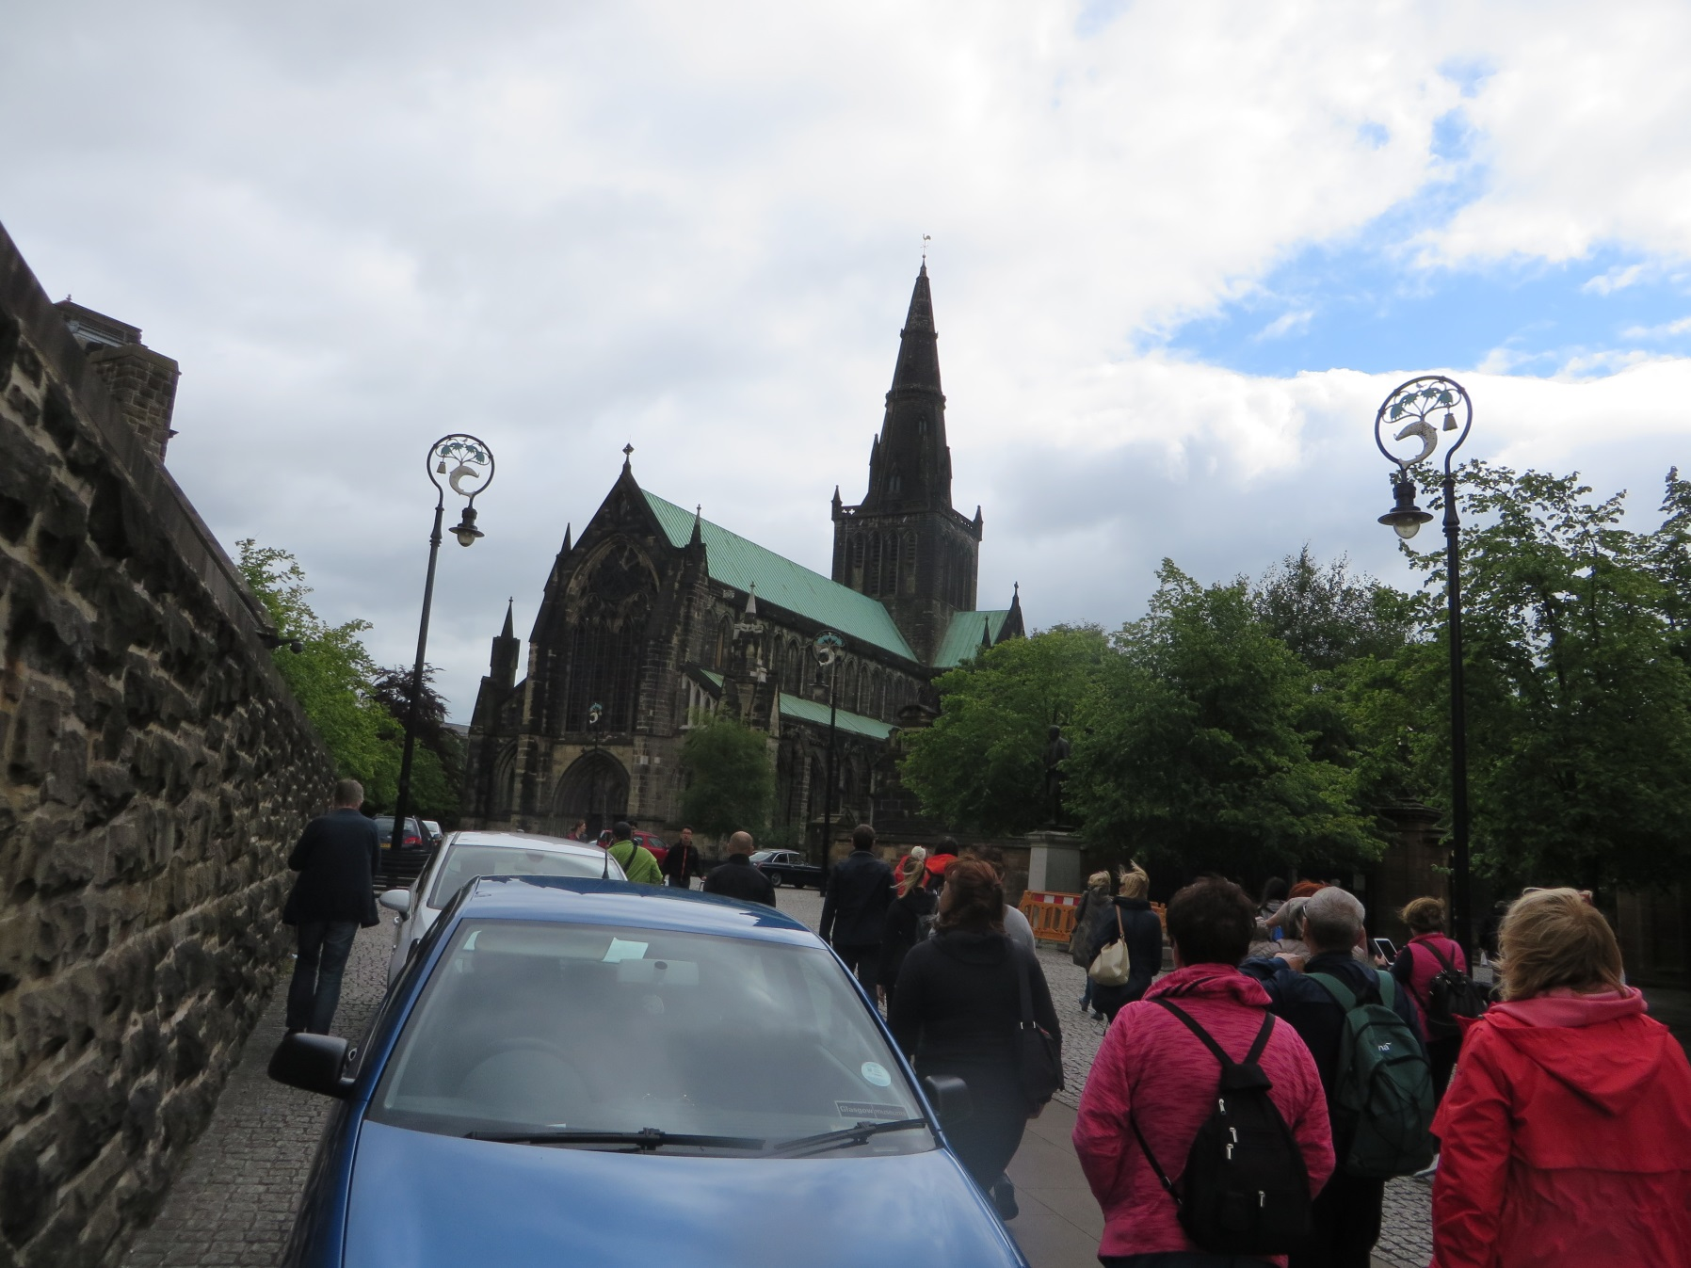
GLASGOW - katedrala

Slide 19
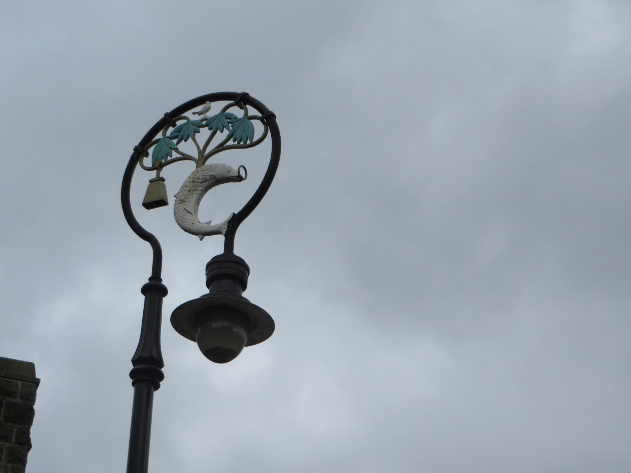
GLASGOW – nad svetilko simboli mesta

Slide 20
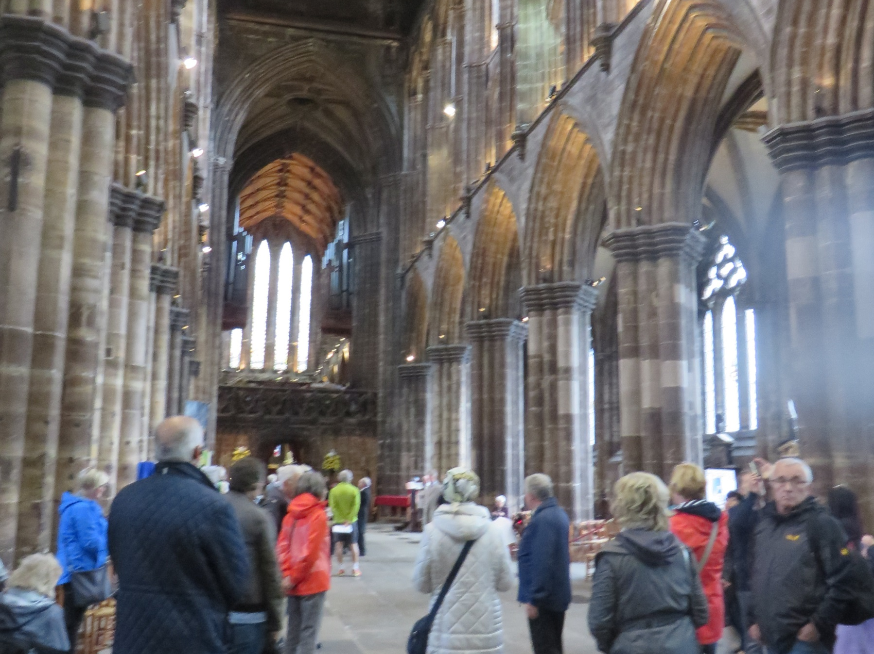
GLASGOW – katedrala znotraj

Slide 21
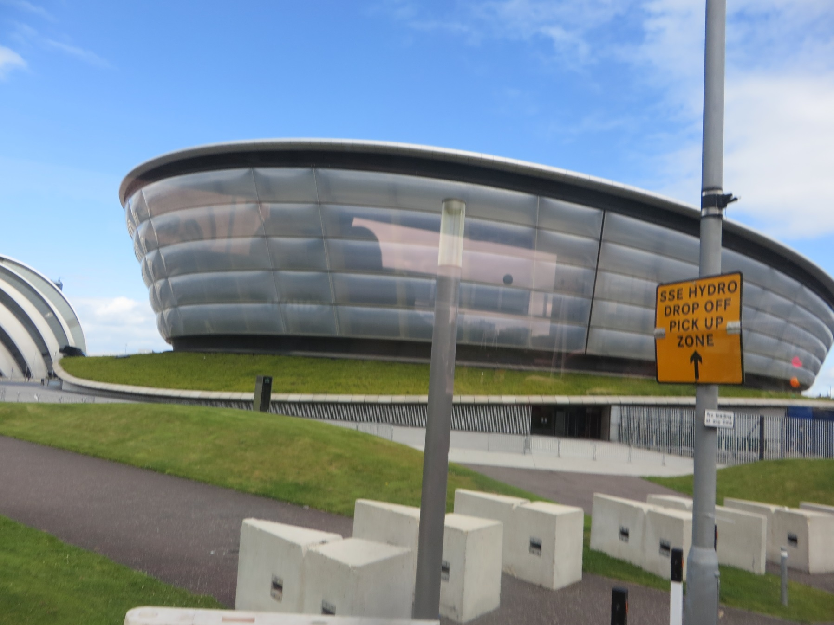
GLASGOW – posebna stavba

Slide 22
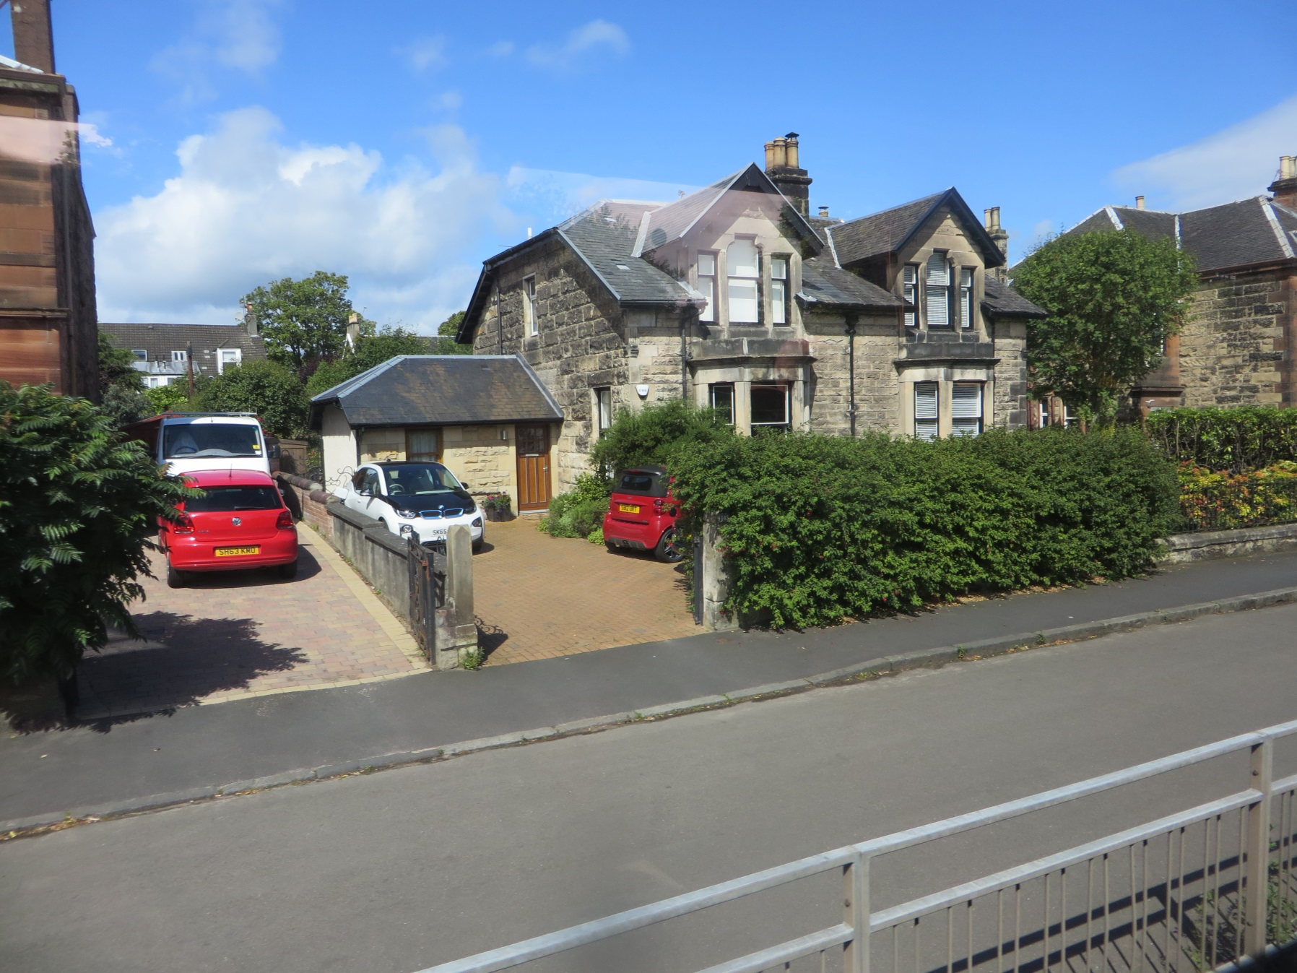
GLASGOW – hiše na obrobju mesta

Slide 23
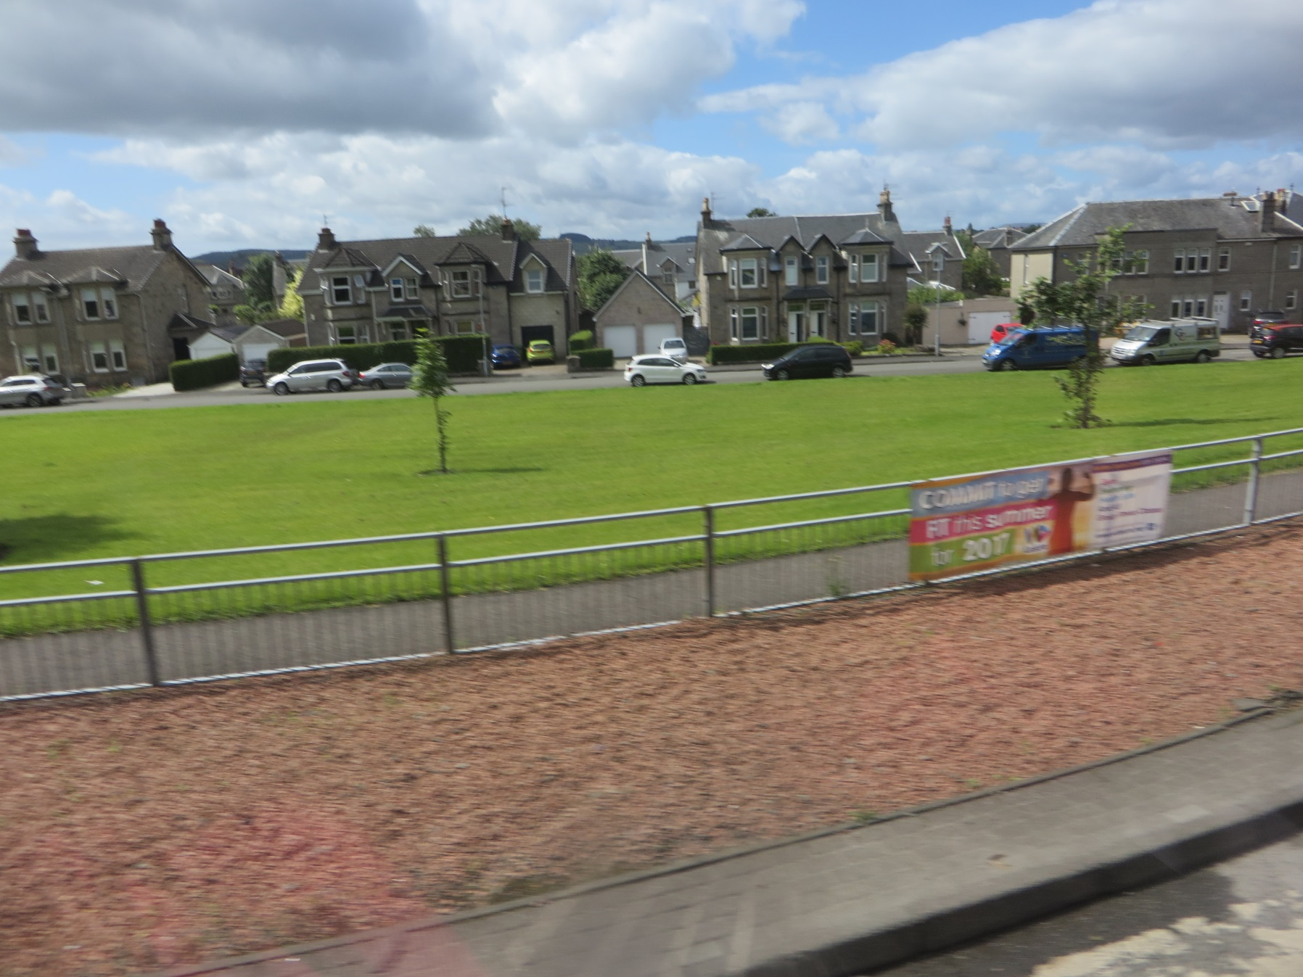
GLASGOW – hiše, zelenice

Slide 24
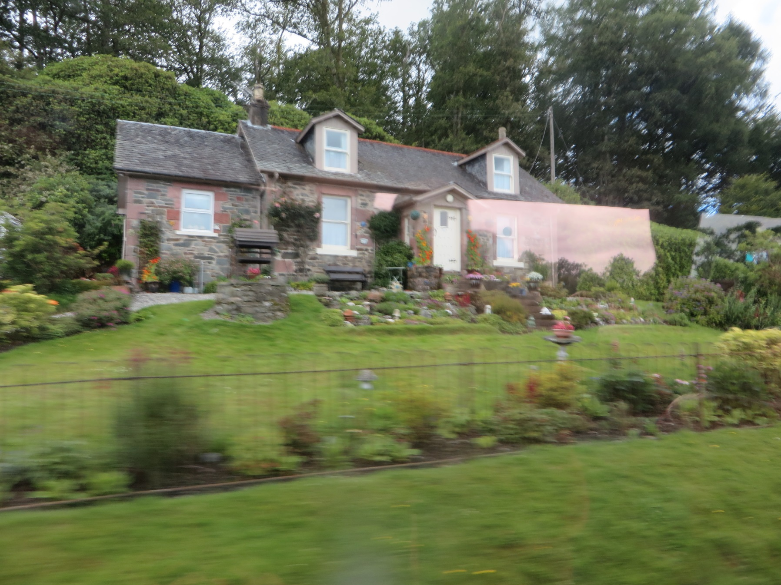
GLASGOW – hiše in cvetje

Slide 25
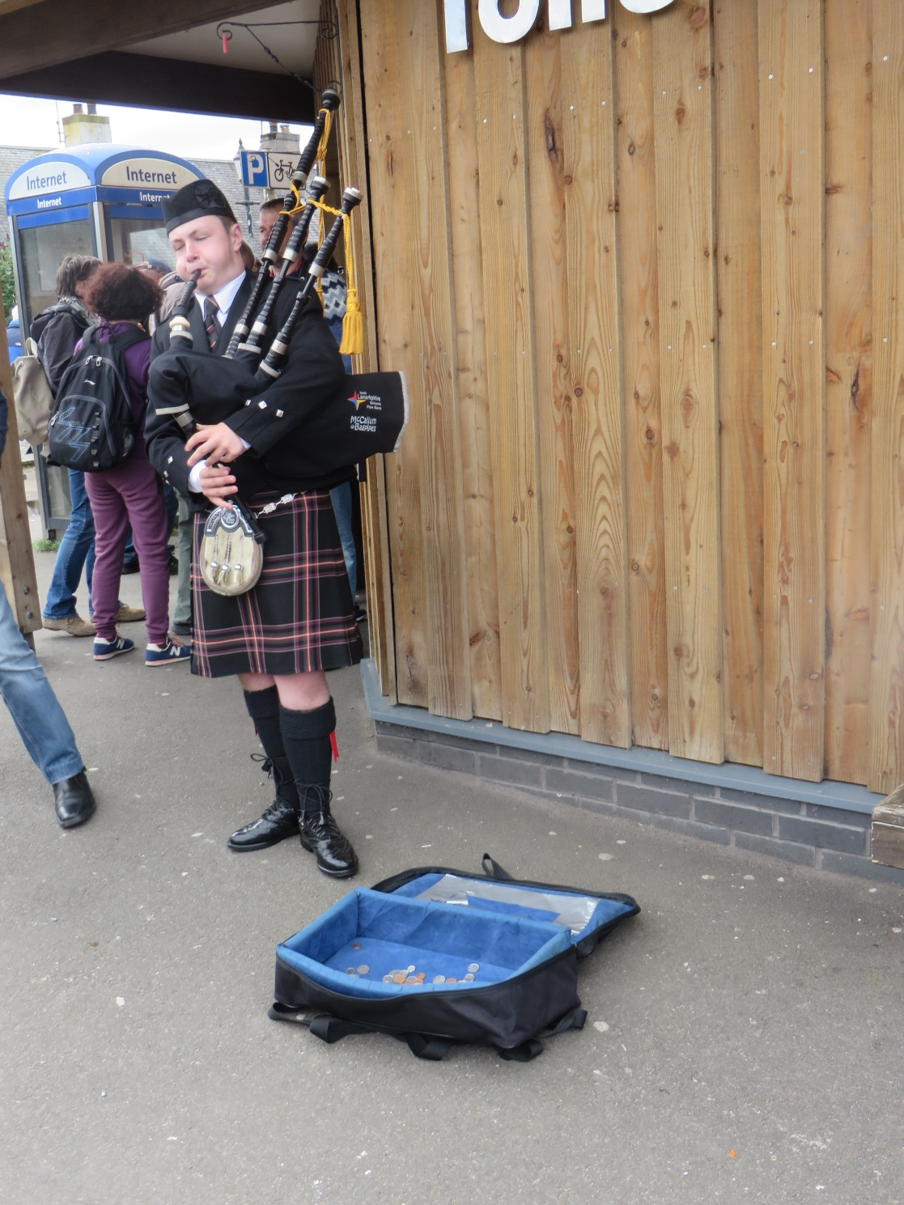
GLASGOW – prvi DUDAR

Slide 26
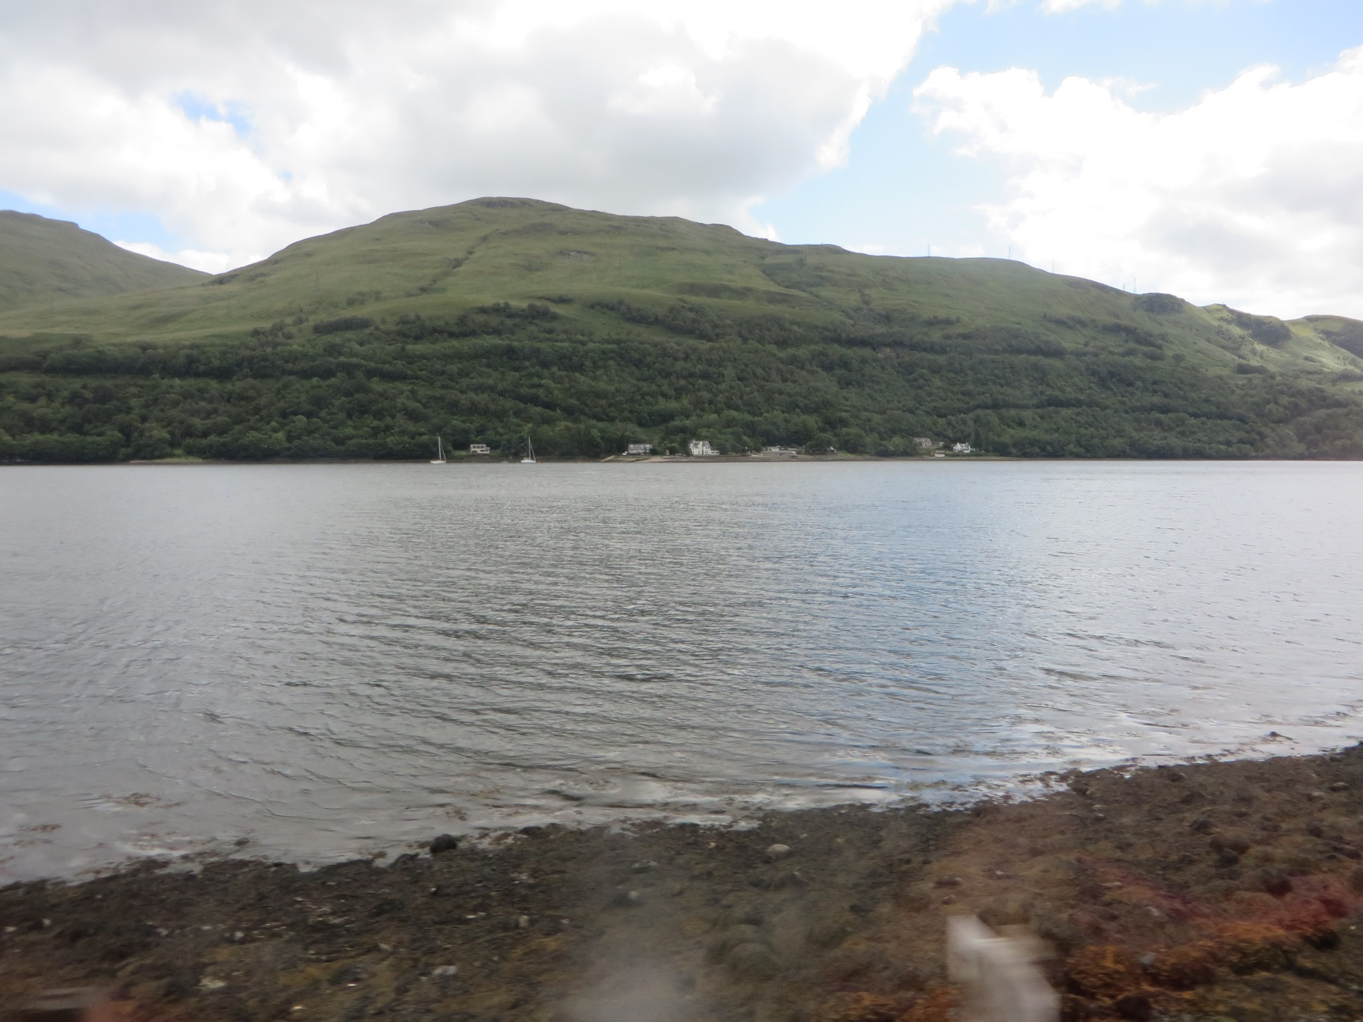
Vožnja ob ATLANTIKU

Slide 27
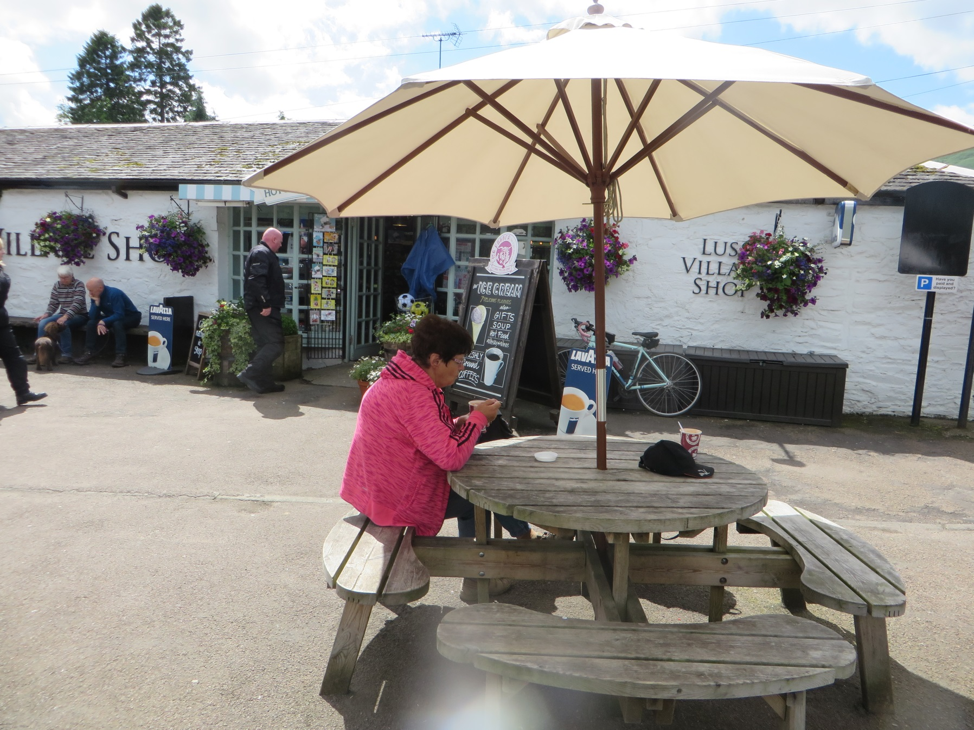
DNEVNA JUHA – okrepčitev na poti

Slide 28
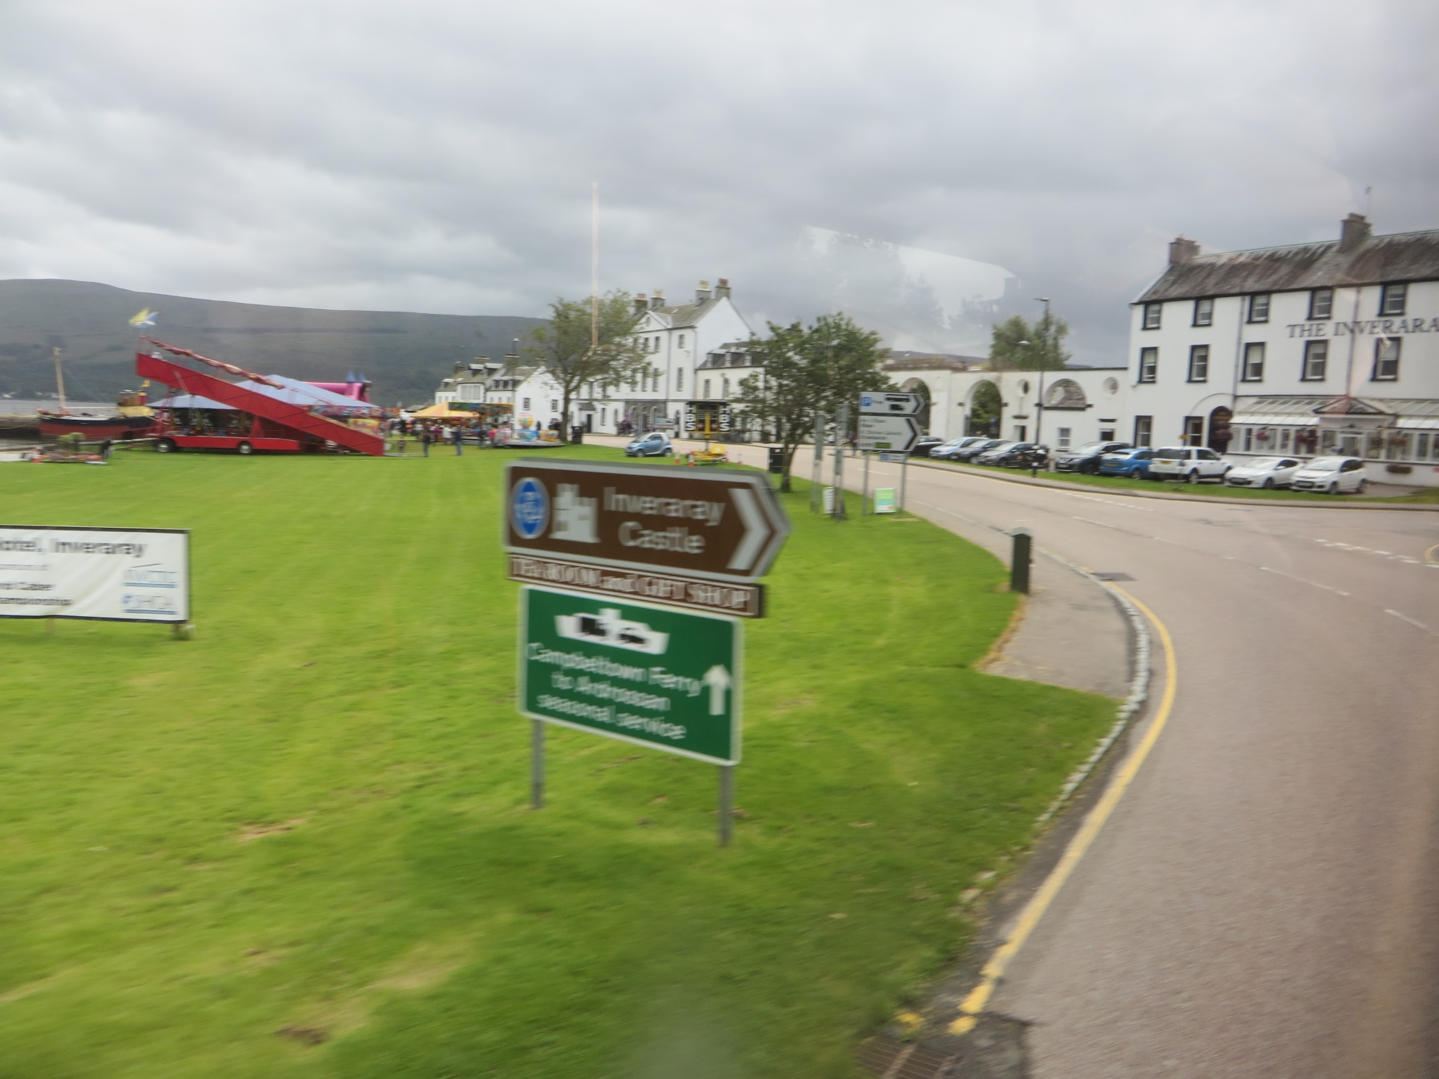
Postanek ob jezeru LOMOND

Slide 29
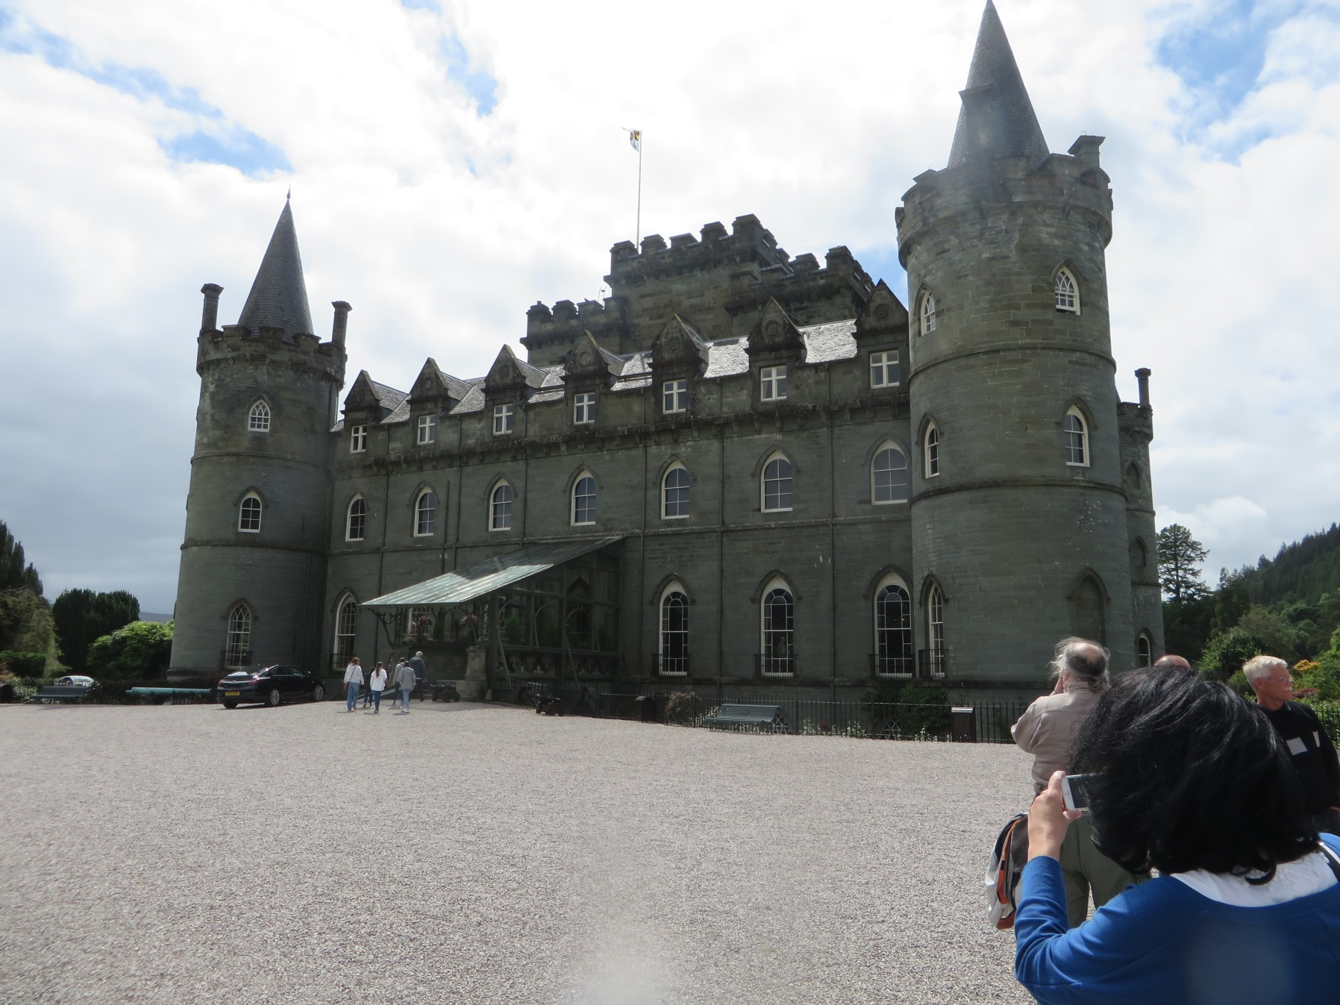
INVERARAY – grad KLANA CAMPBELL

Slide 30
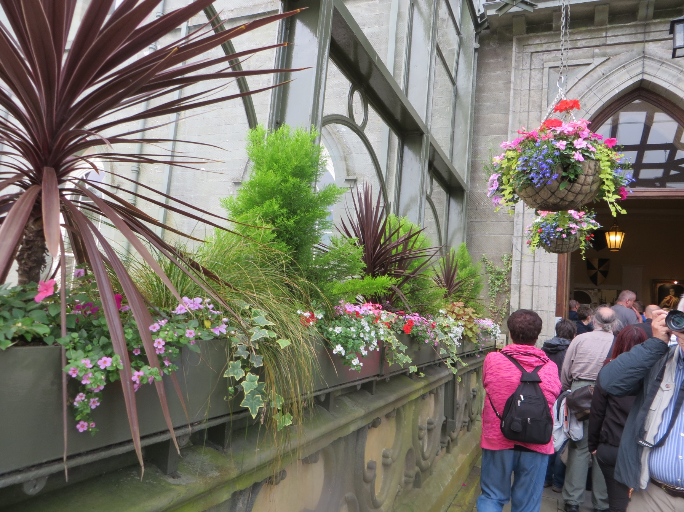
Vhod v grad

Slide 31
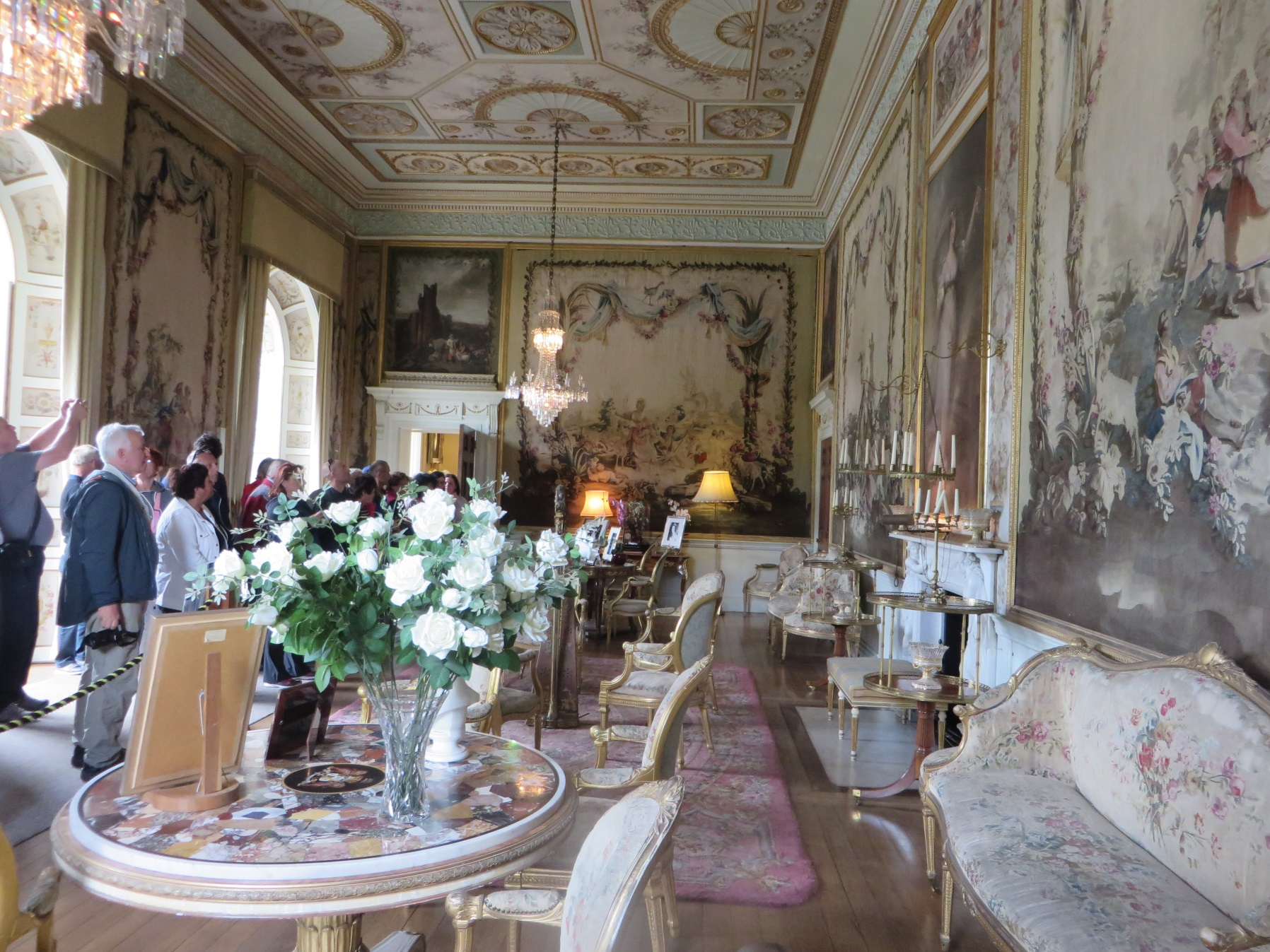
Sprejemna soba v gradu

Slide 32
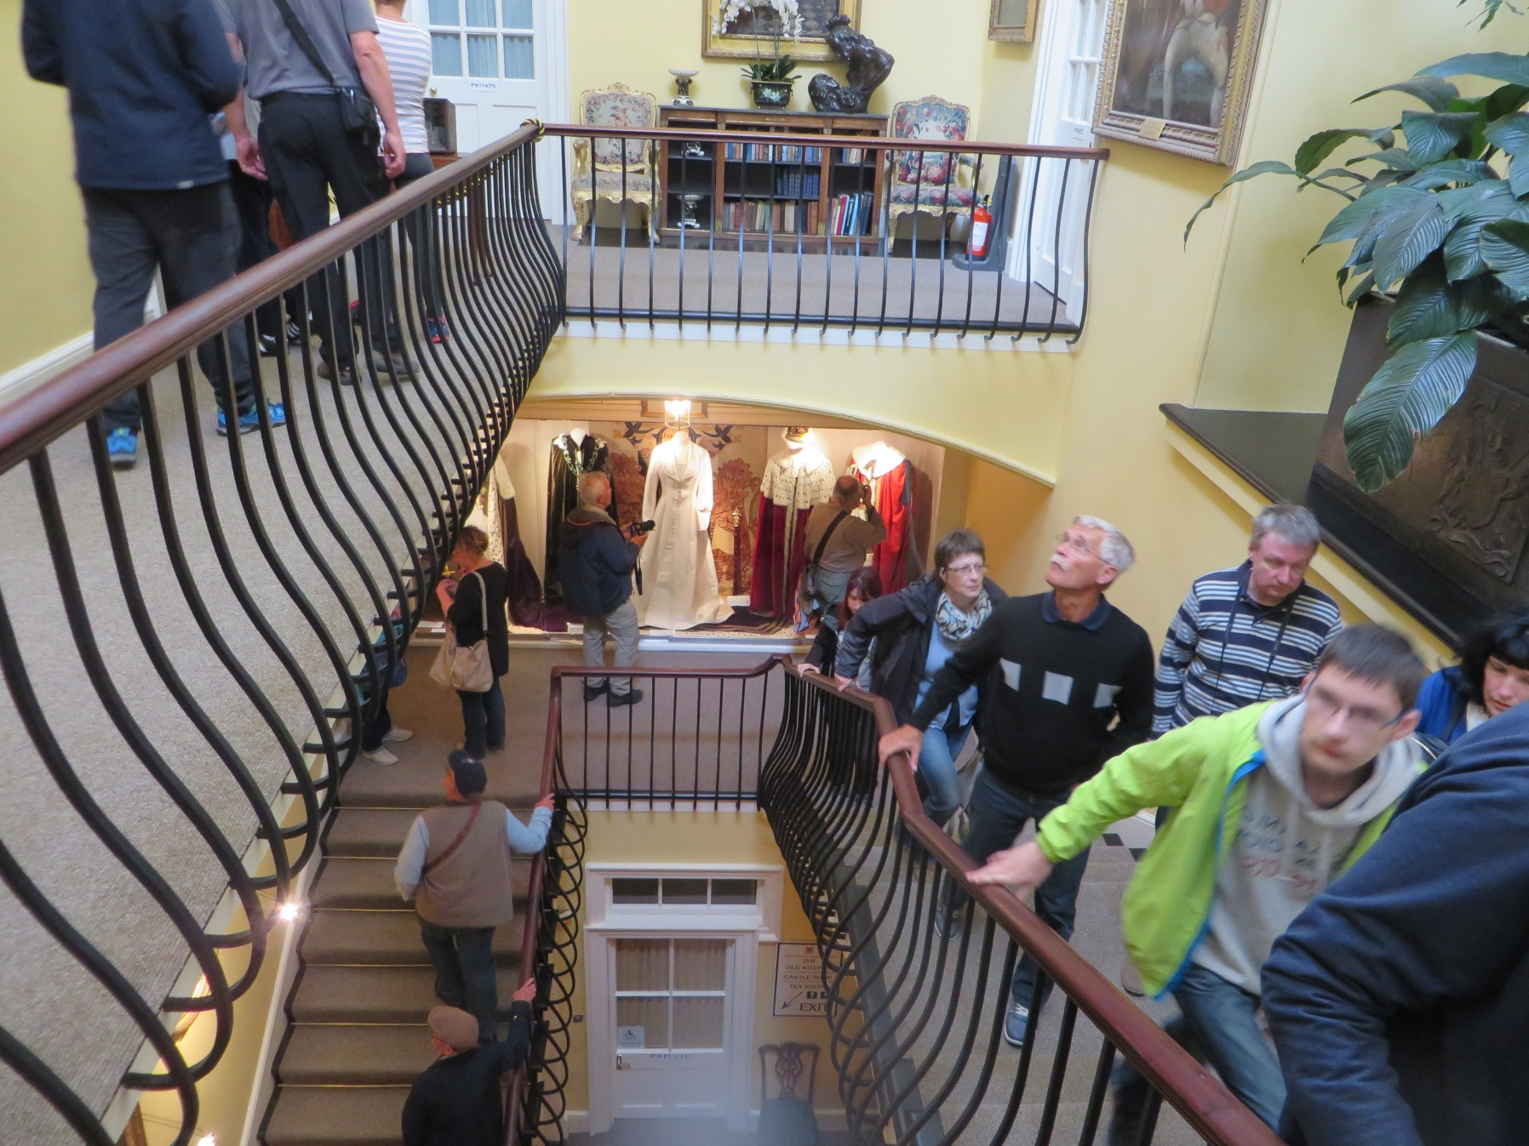
Stopnišče v gradu

Slide 33
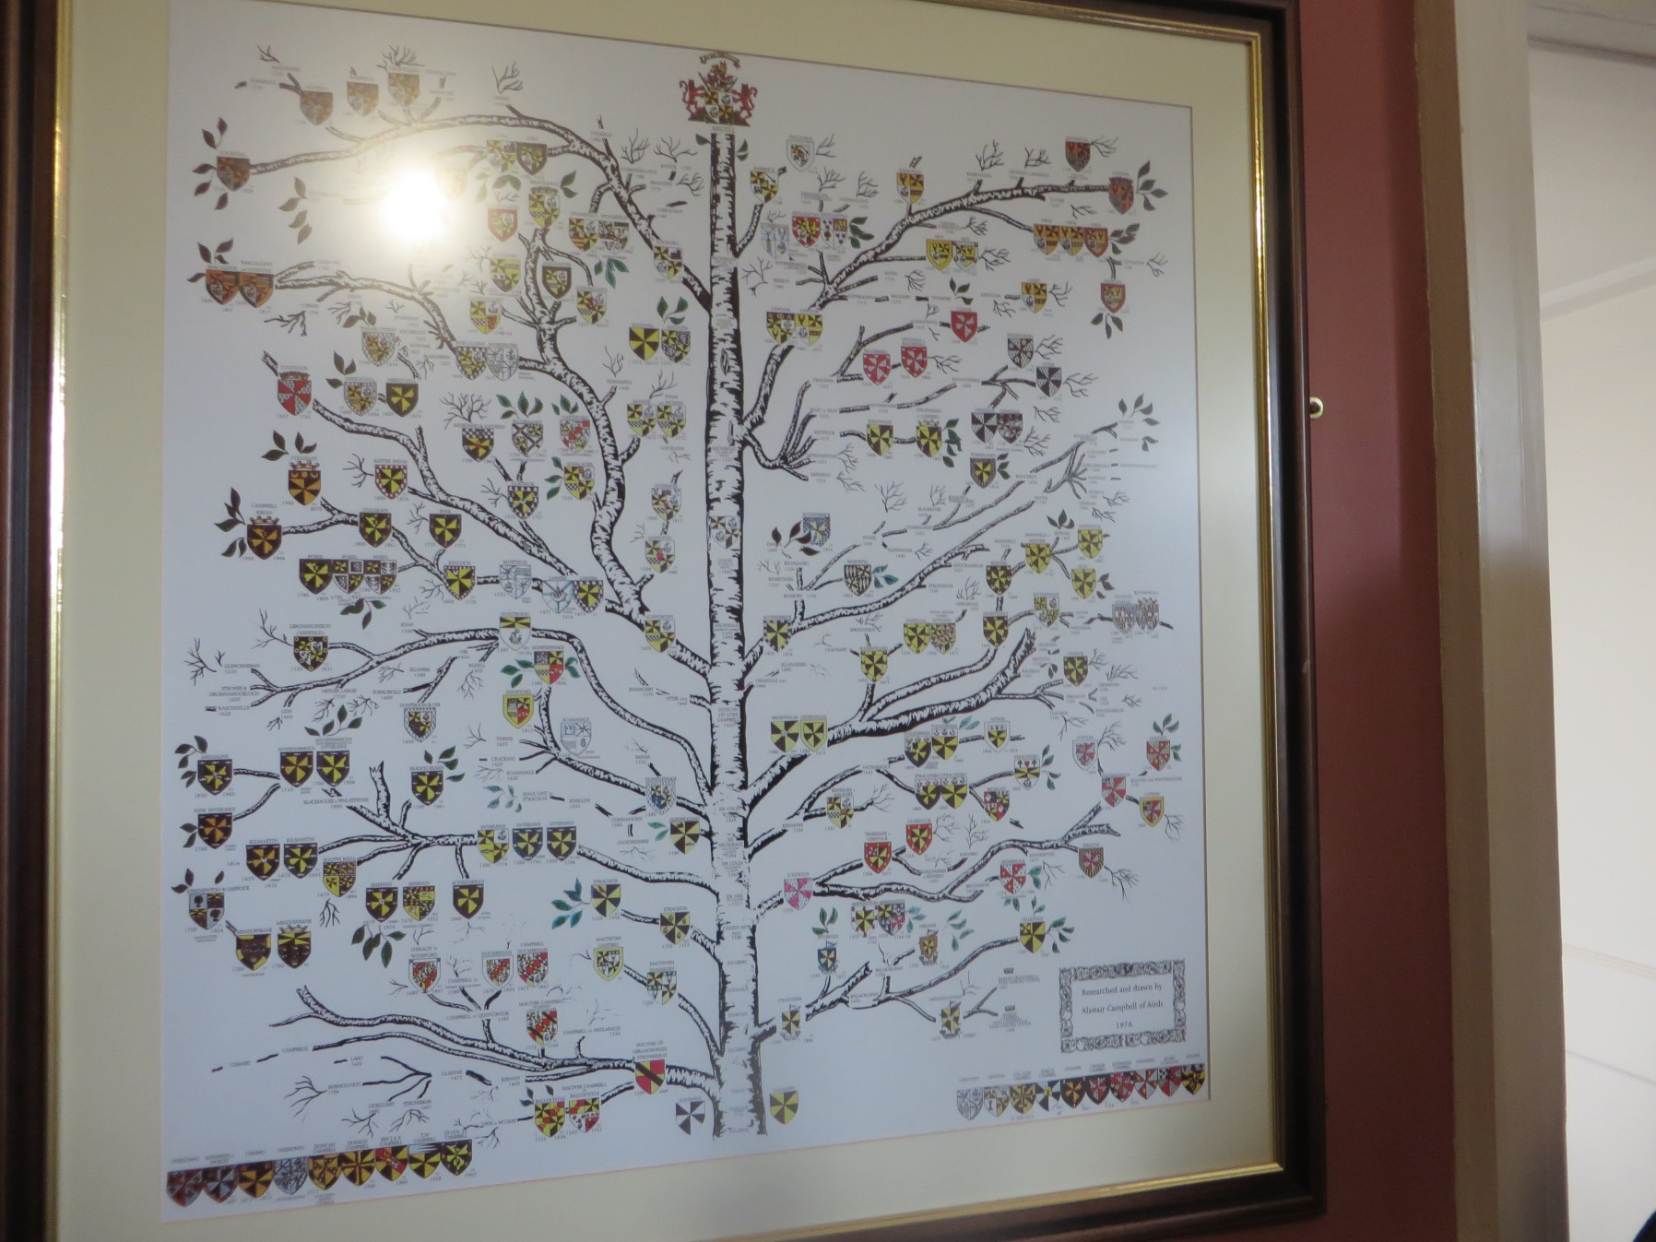
Družinsko drevo KLANA CAMPBELL

Slide 34
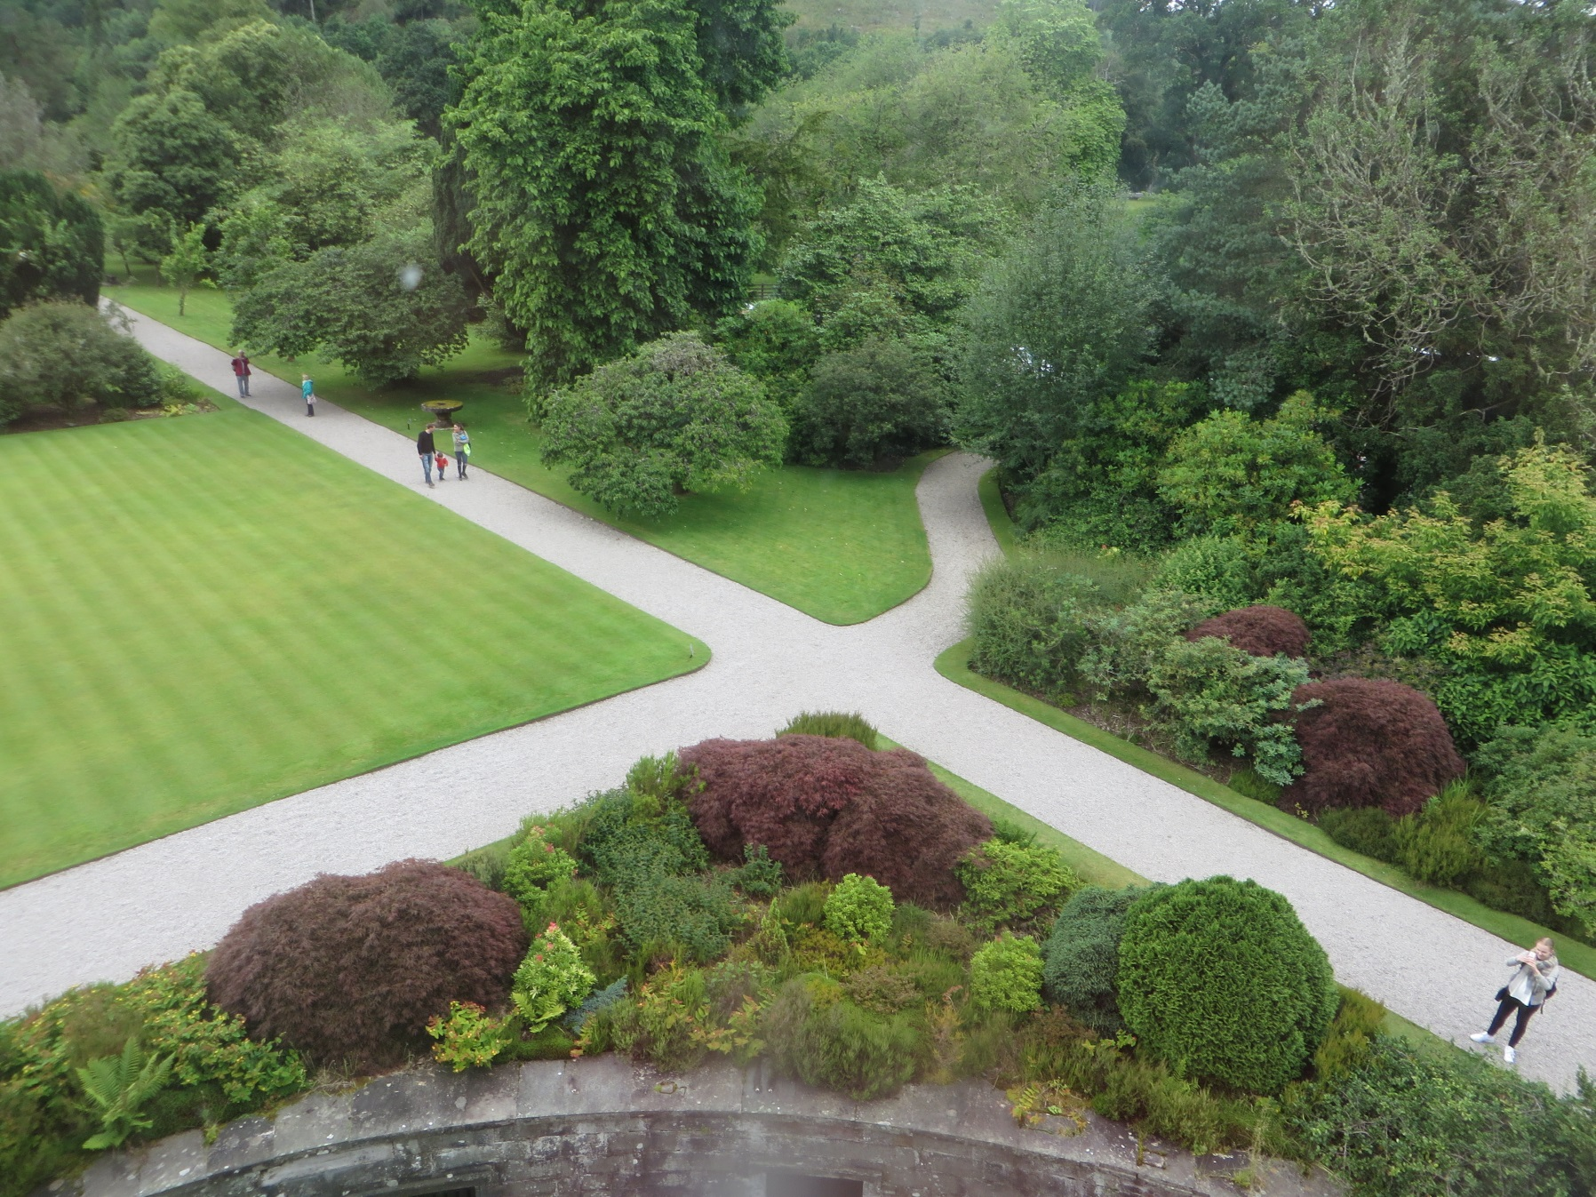
Park okoli gradu

Slide 35
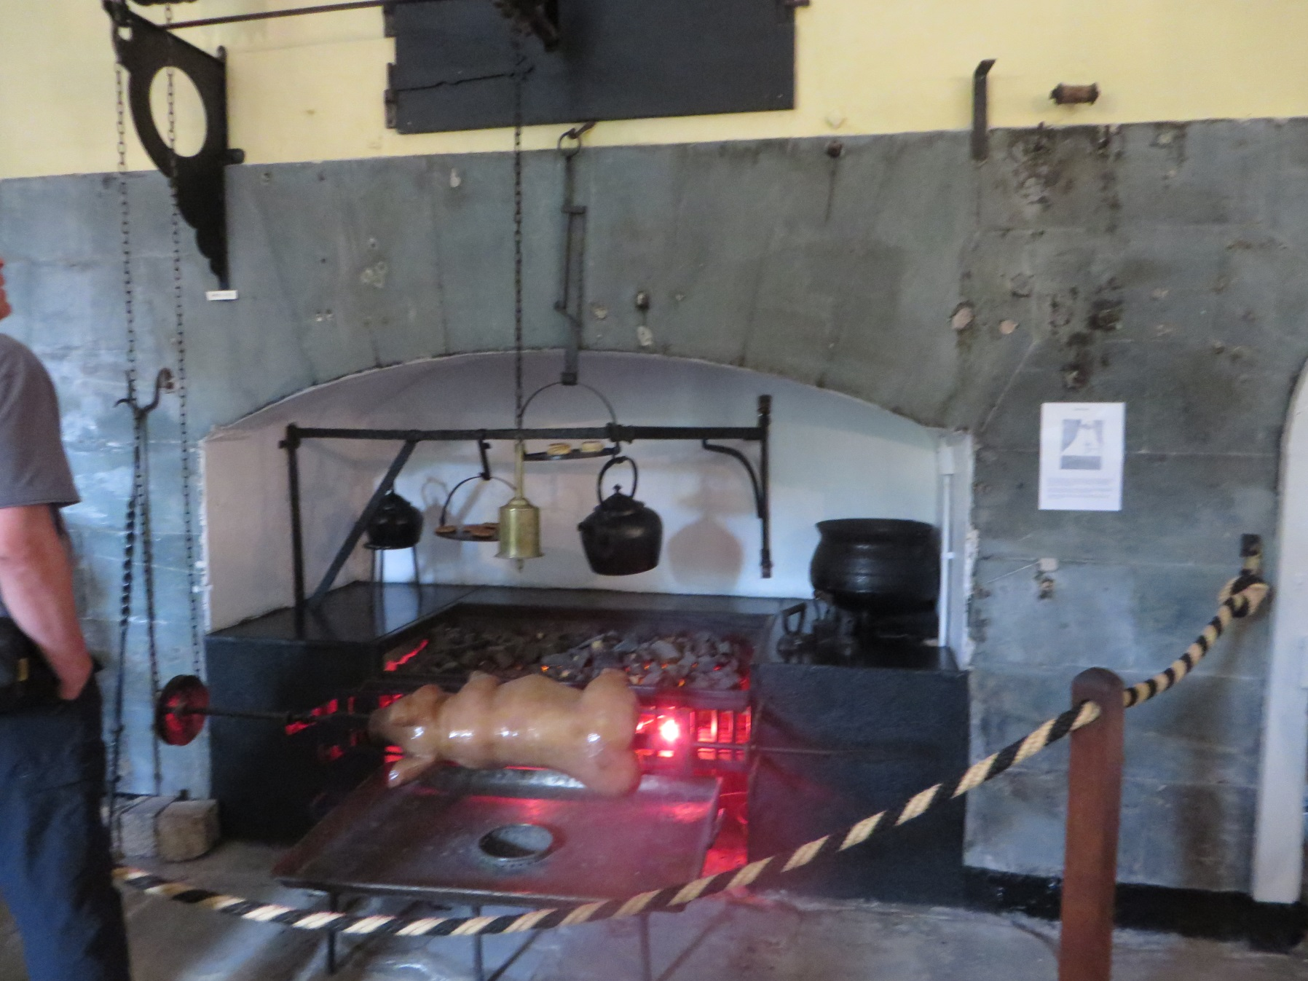
Kuhinja v gradu (kletni prostori)

Slide 36
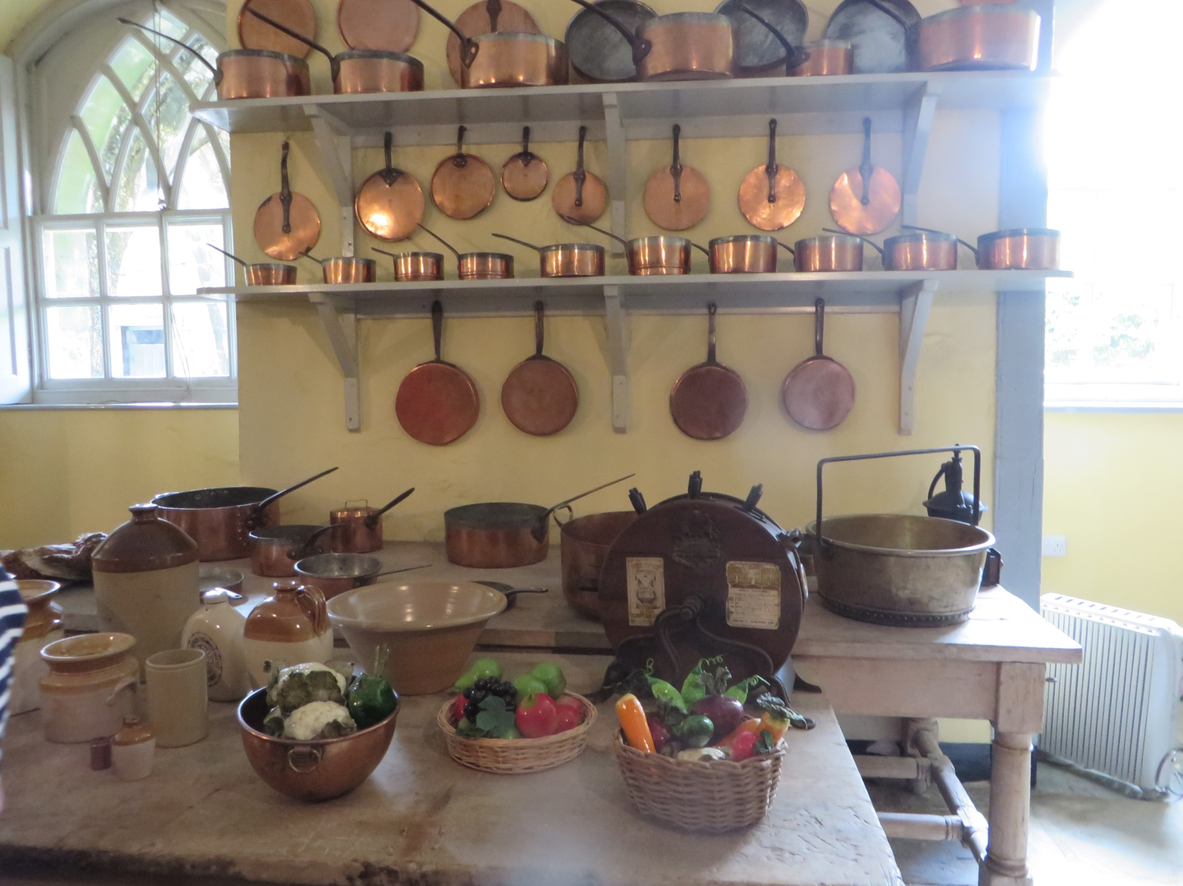
V kletnih prostorih gradu kuhinja

Slide 37
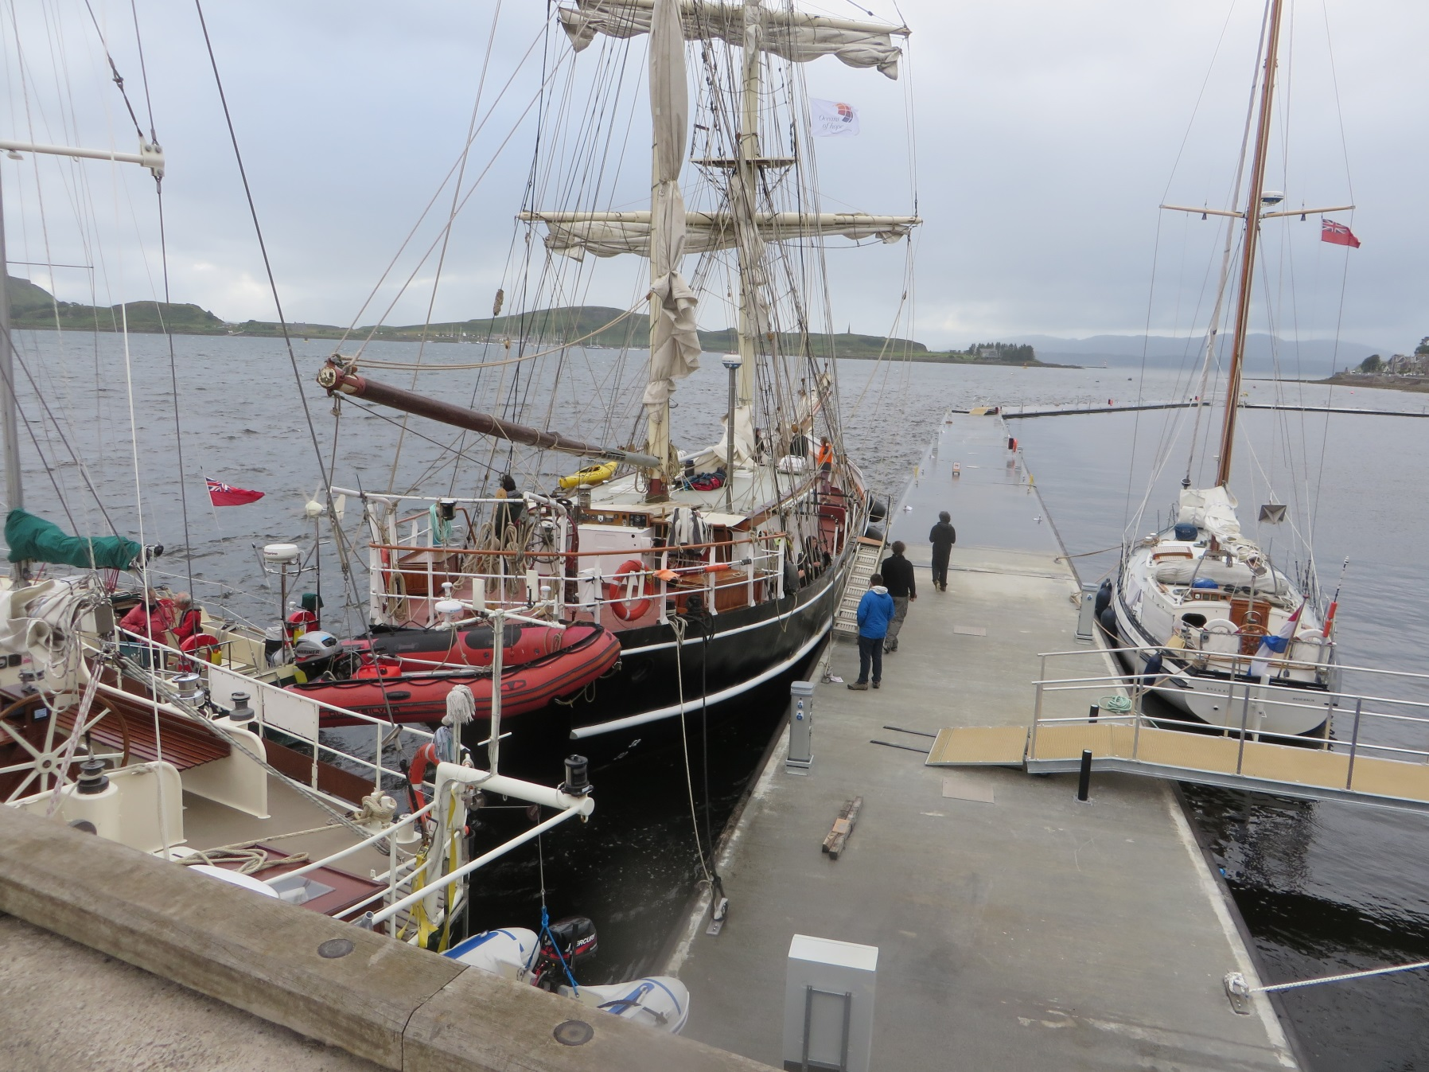
Mesto OBAM - pristanišče

Slide 38
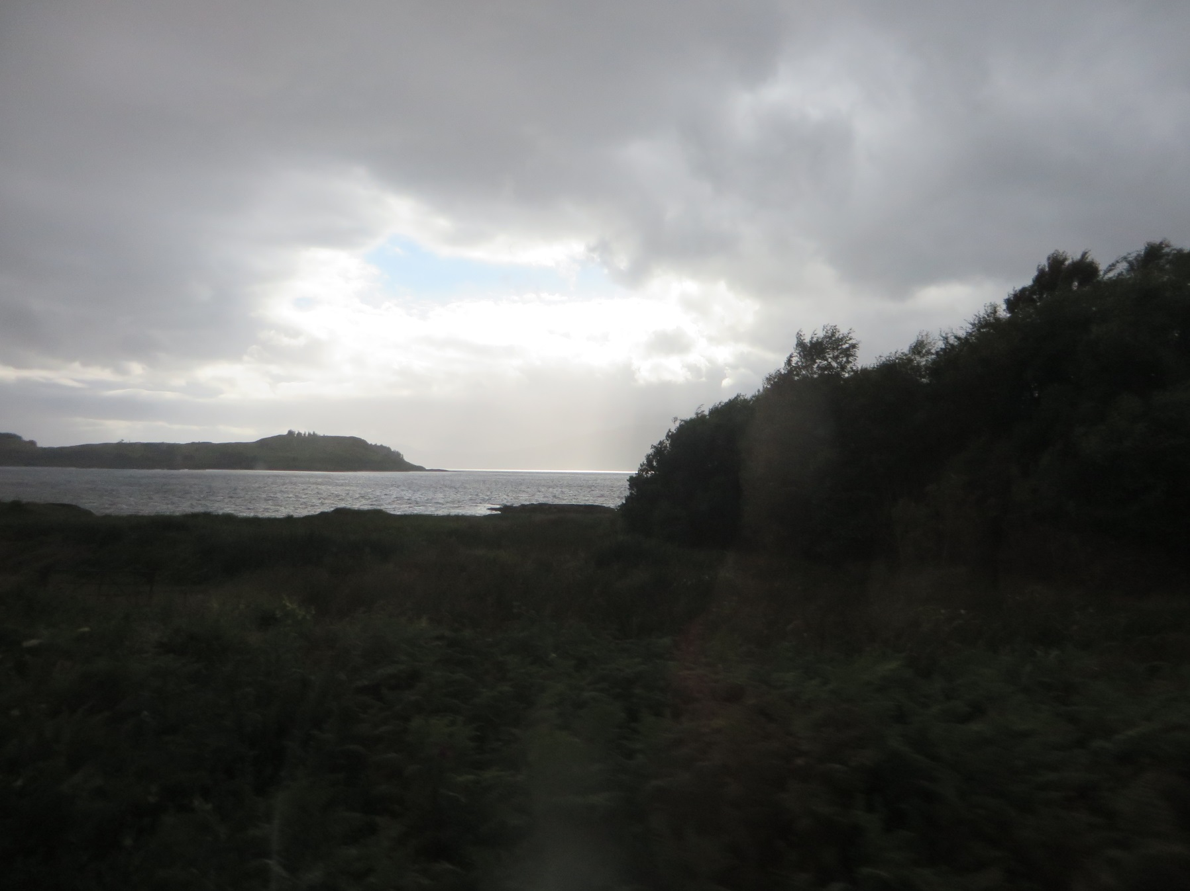
Ponovno premik, še bolj na sever

Slide 39
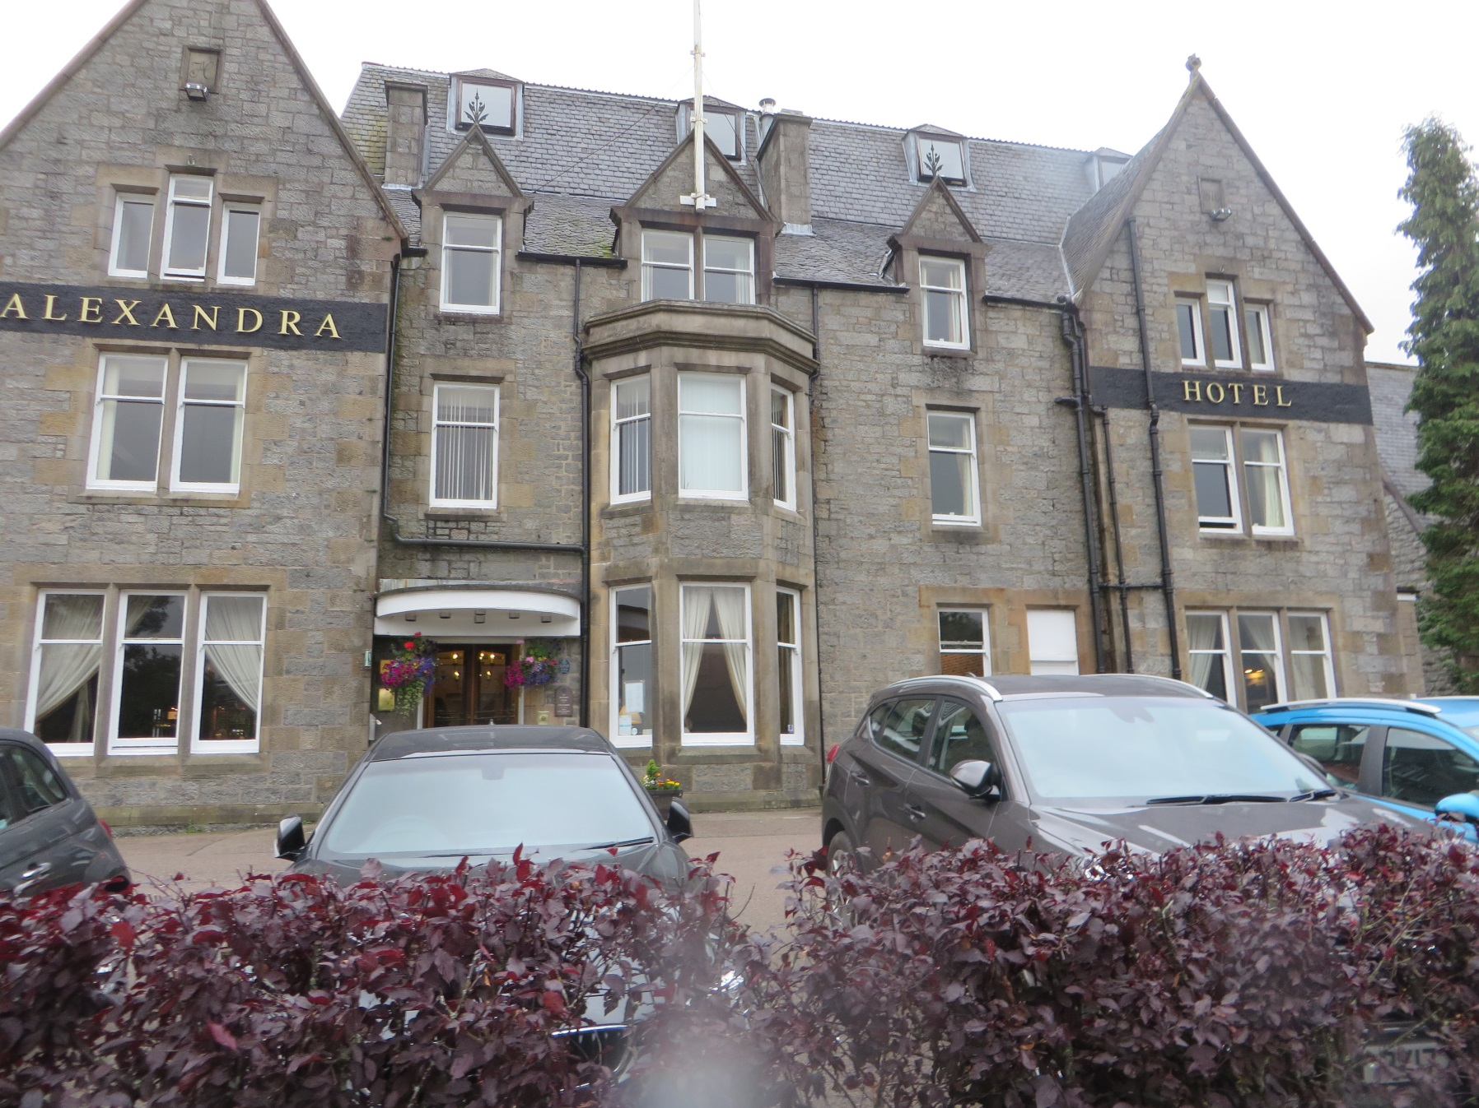
Druga lokacija za večerjo in spanje – hotel ALEKSANDRA

Slide 40
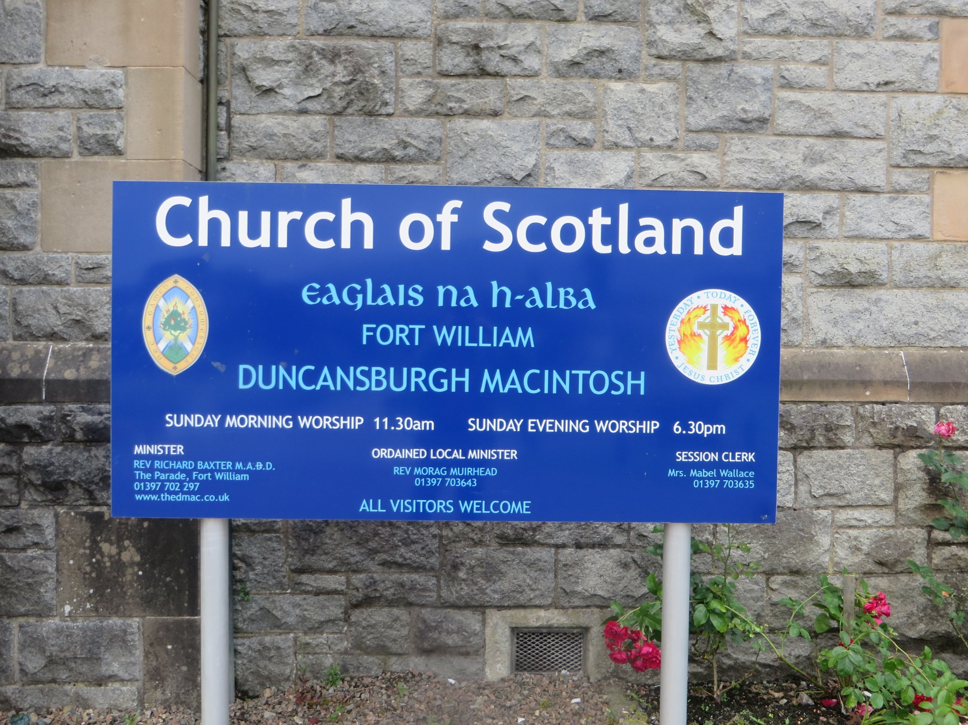
FORT WILLIAM - Poleg hotela tudi cerkev

Slide 41
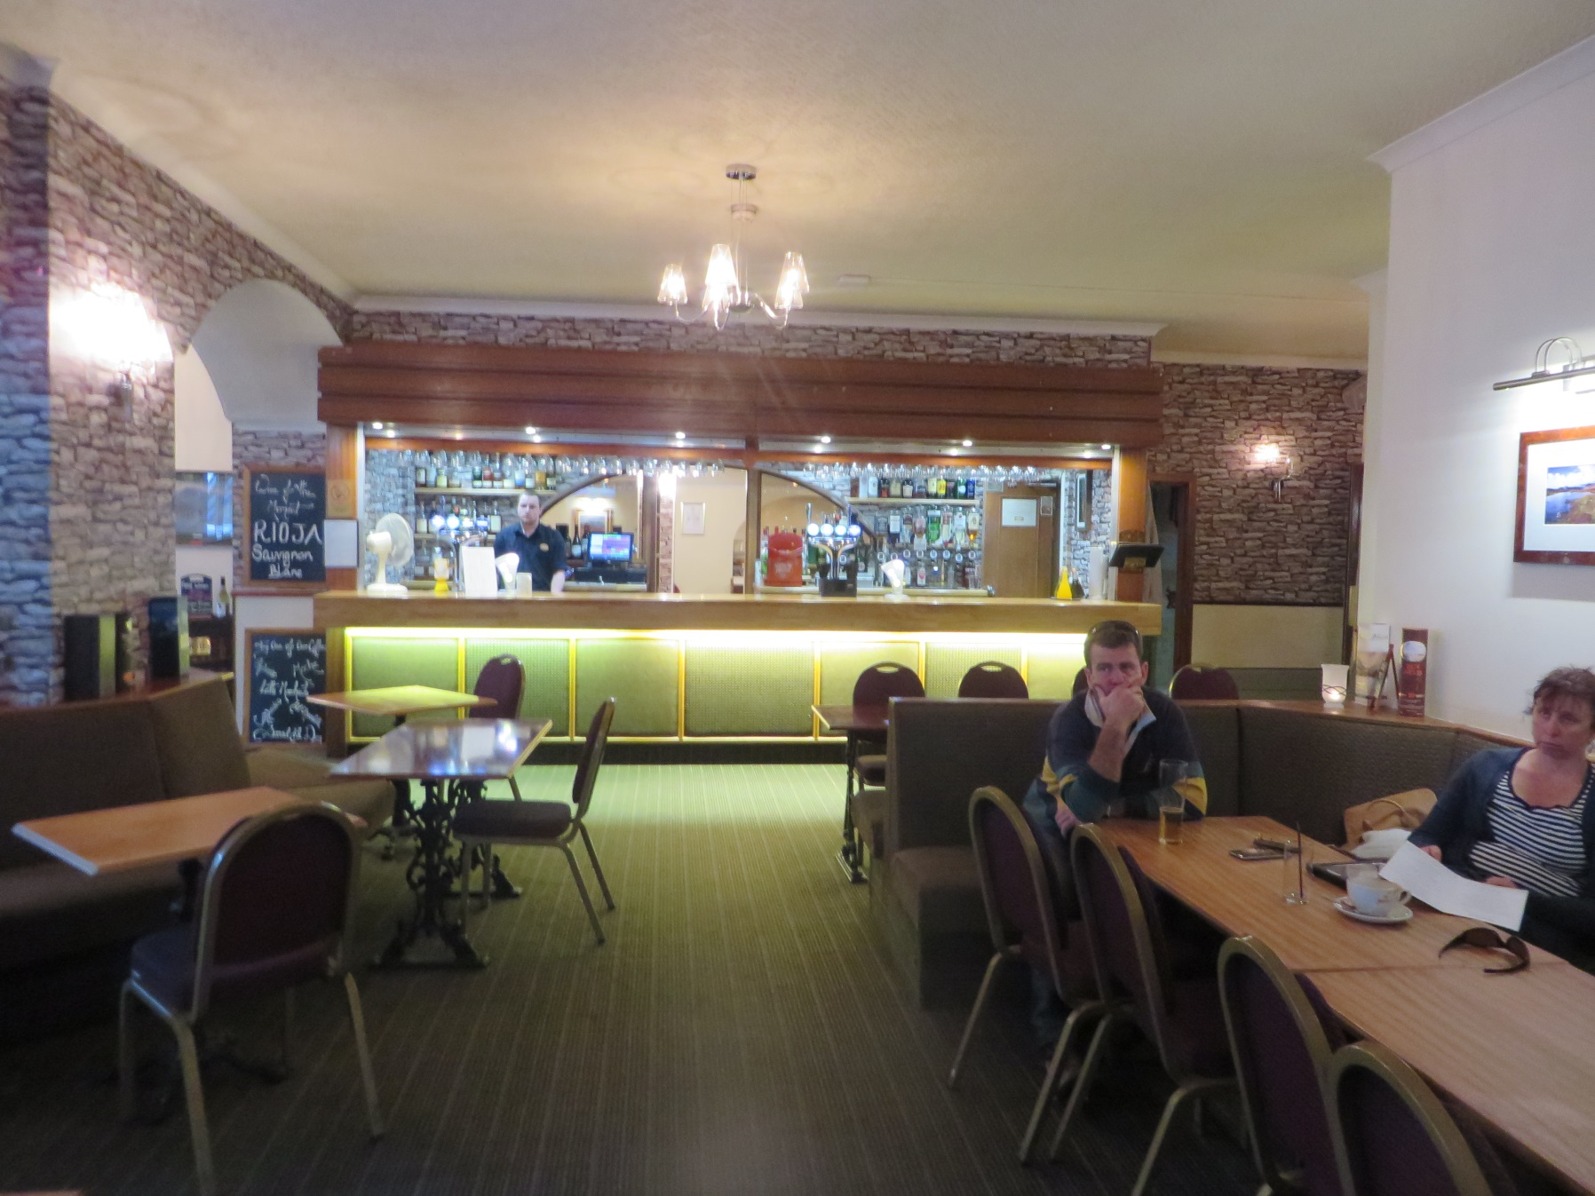
FORT WILLIAM – pred spanjem še kozarček

Slide 42
3. DAN
FORT WILLIAM, nato ogled najvišje gore in enega od mostov na kanalu. Sledi jezero NESS (razvaline gradu in NESSI) in nato prestolnica škotskega višavja INVERNESS

Slide 43
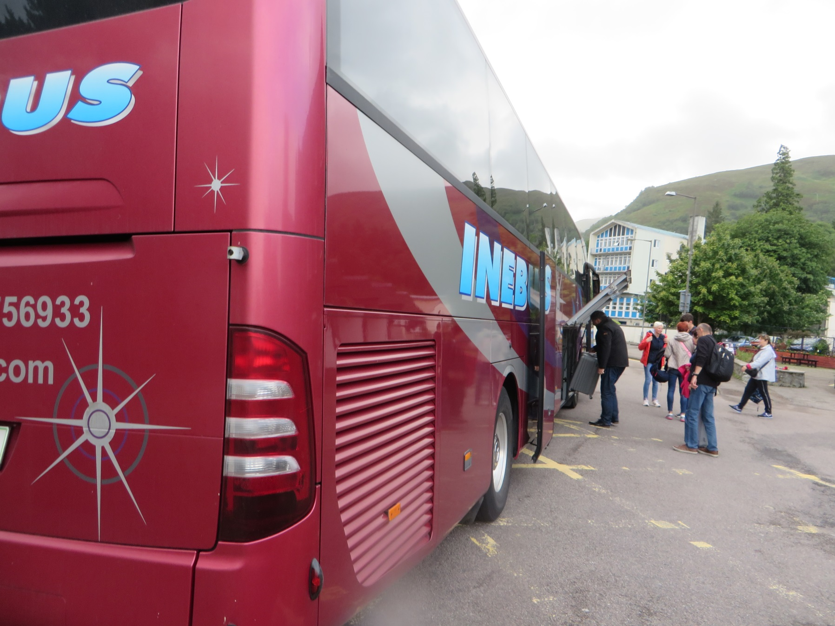
Po zajtrku s kovčki na avtobus

Slide 44
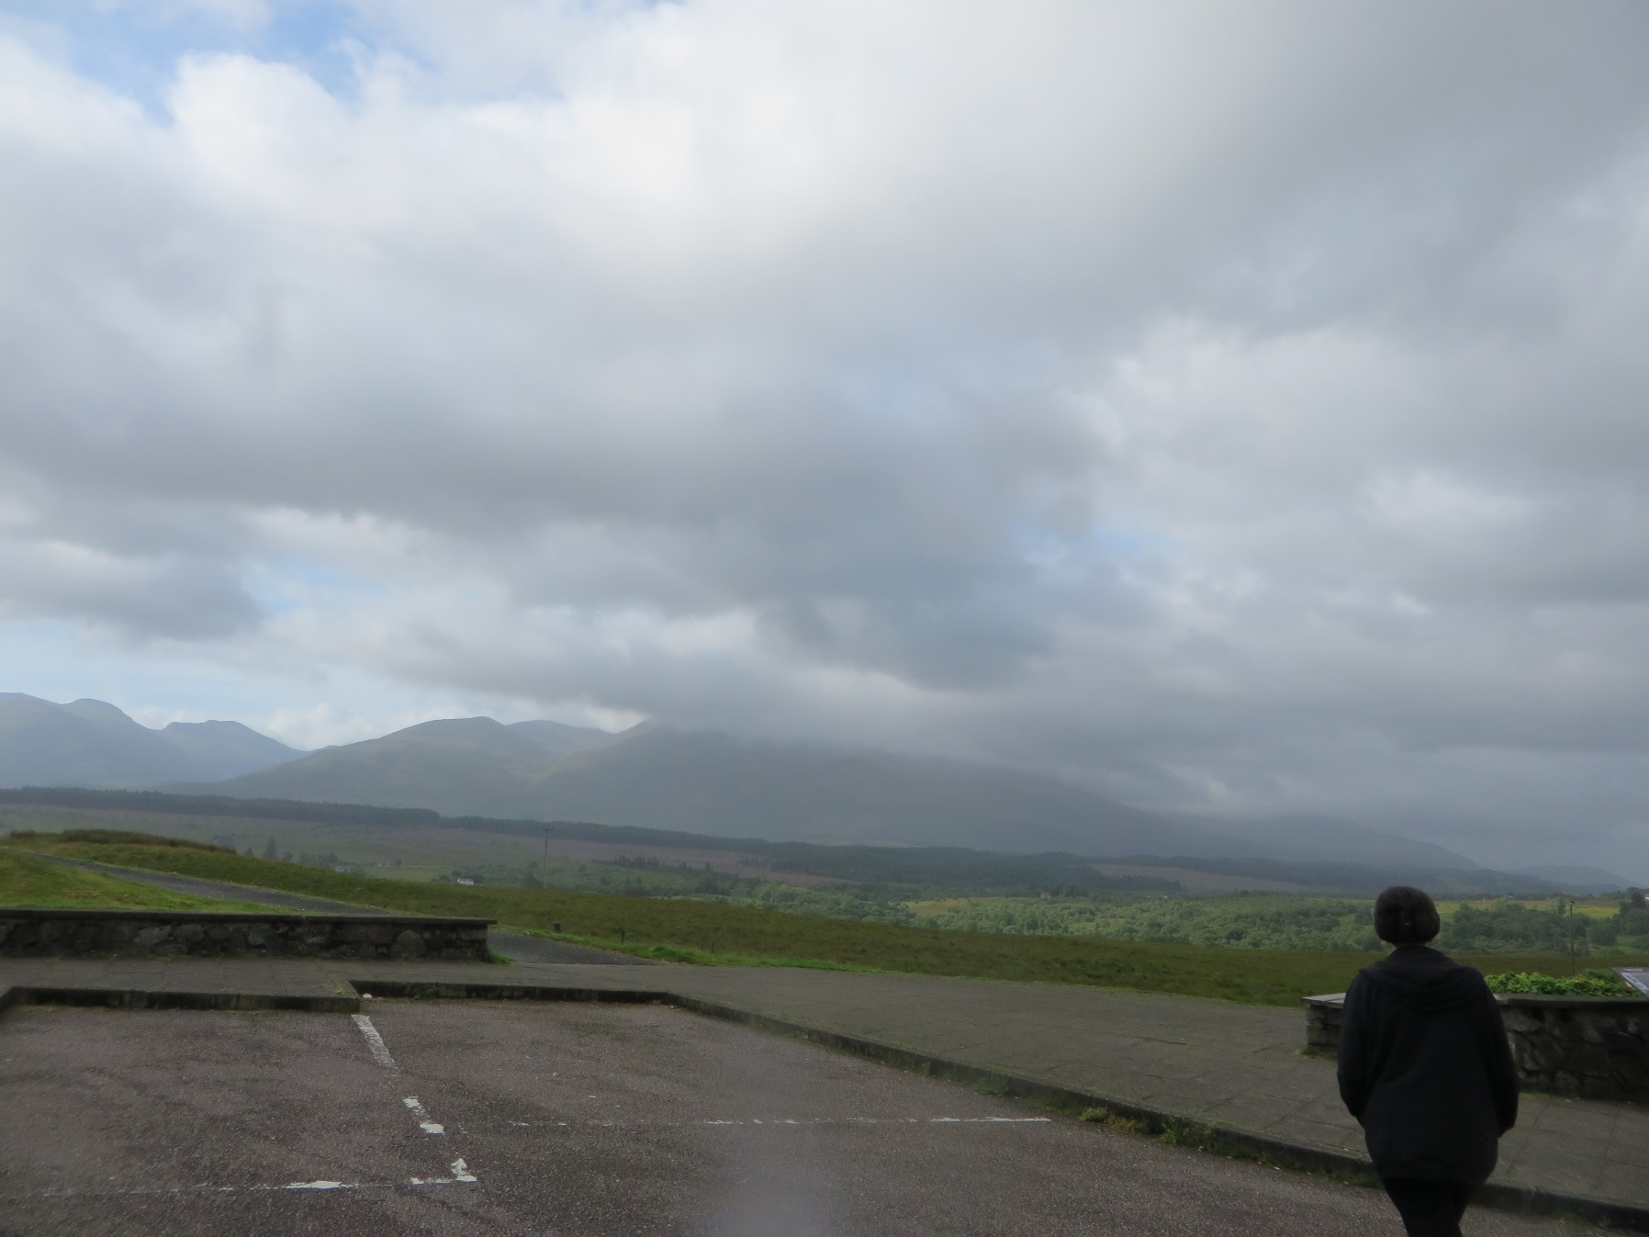
Postanek pod najvišjo goro ŠKOTSKE - BEN EVINS 1.344 m n.v.

Slide 45
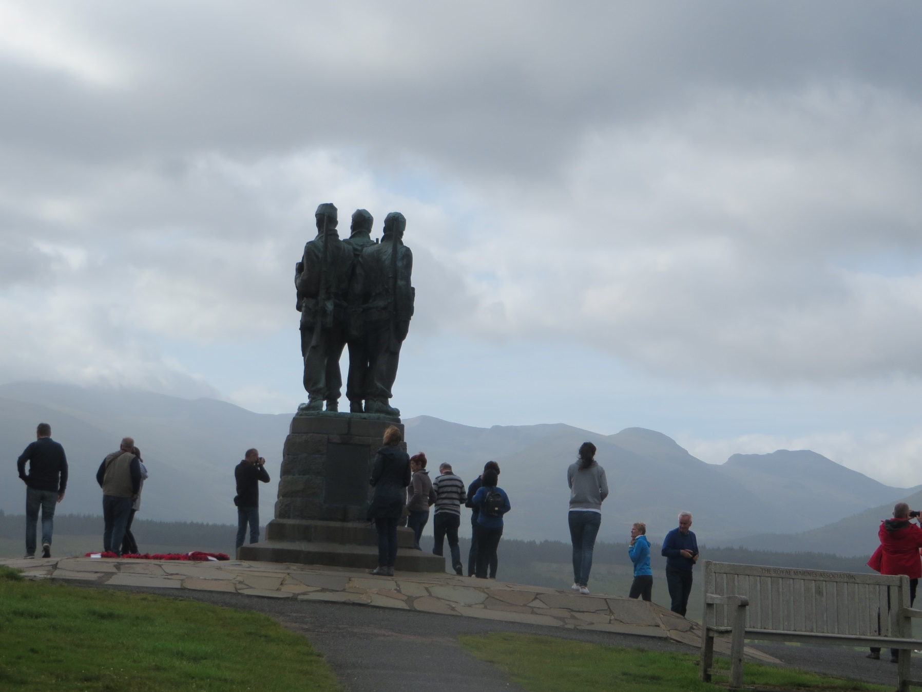
Pod goro spomenik padlim

Slide 46
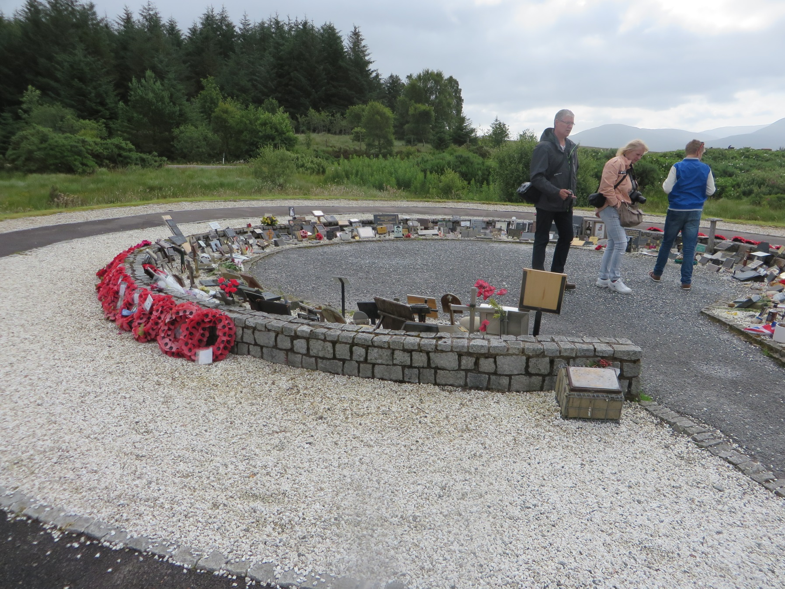
V spomin tudi vsem ponesrečenim v gorah

Slide 47
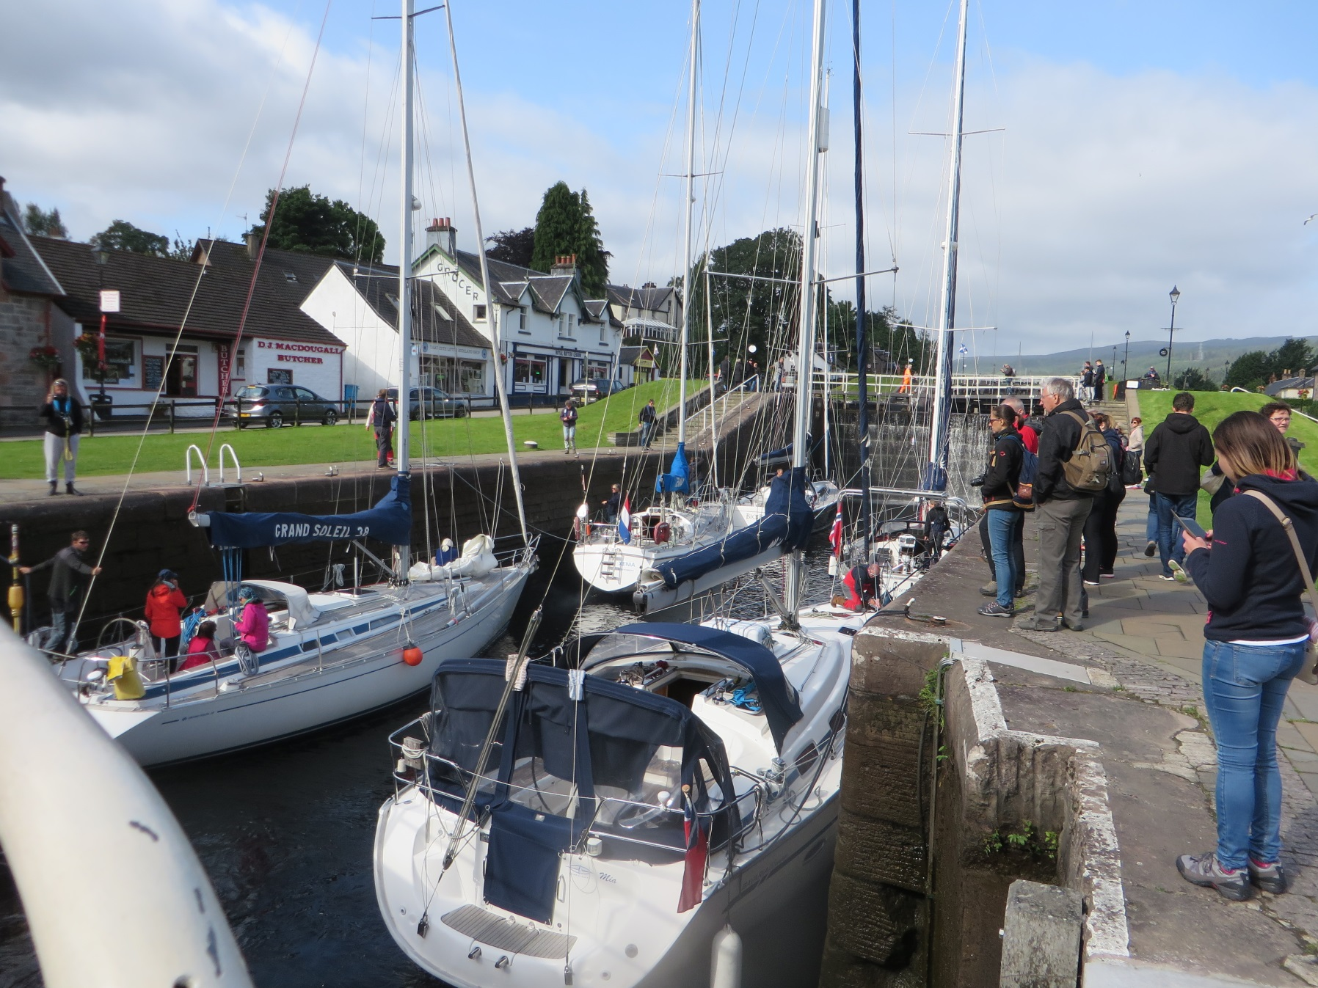
Eden od 29 mostov na 98 km dolgem ŠKOTSKEM kanalu

Slide 48
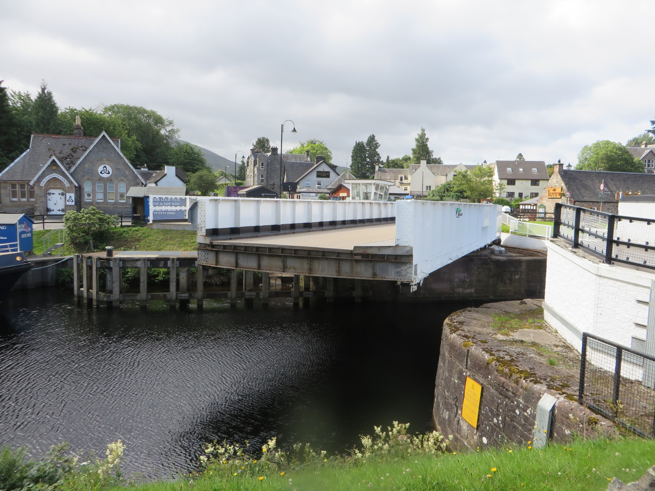
Most se odpira za pot ladjam – nato sledi sistem 9 zapornic

Slide 49
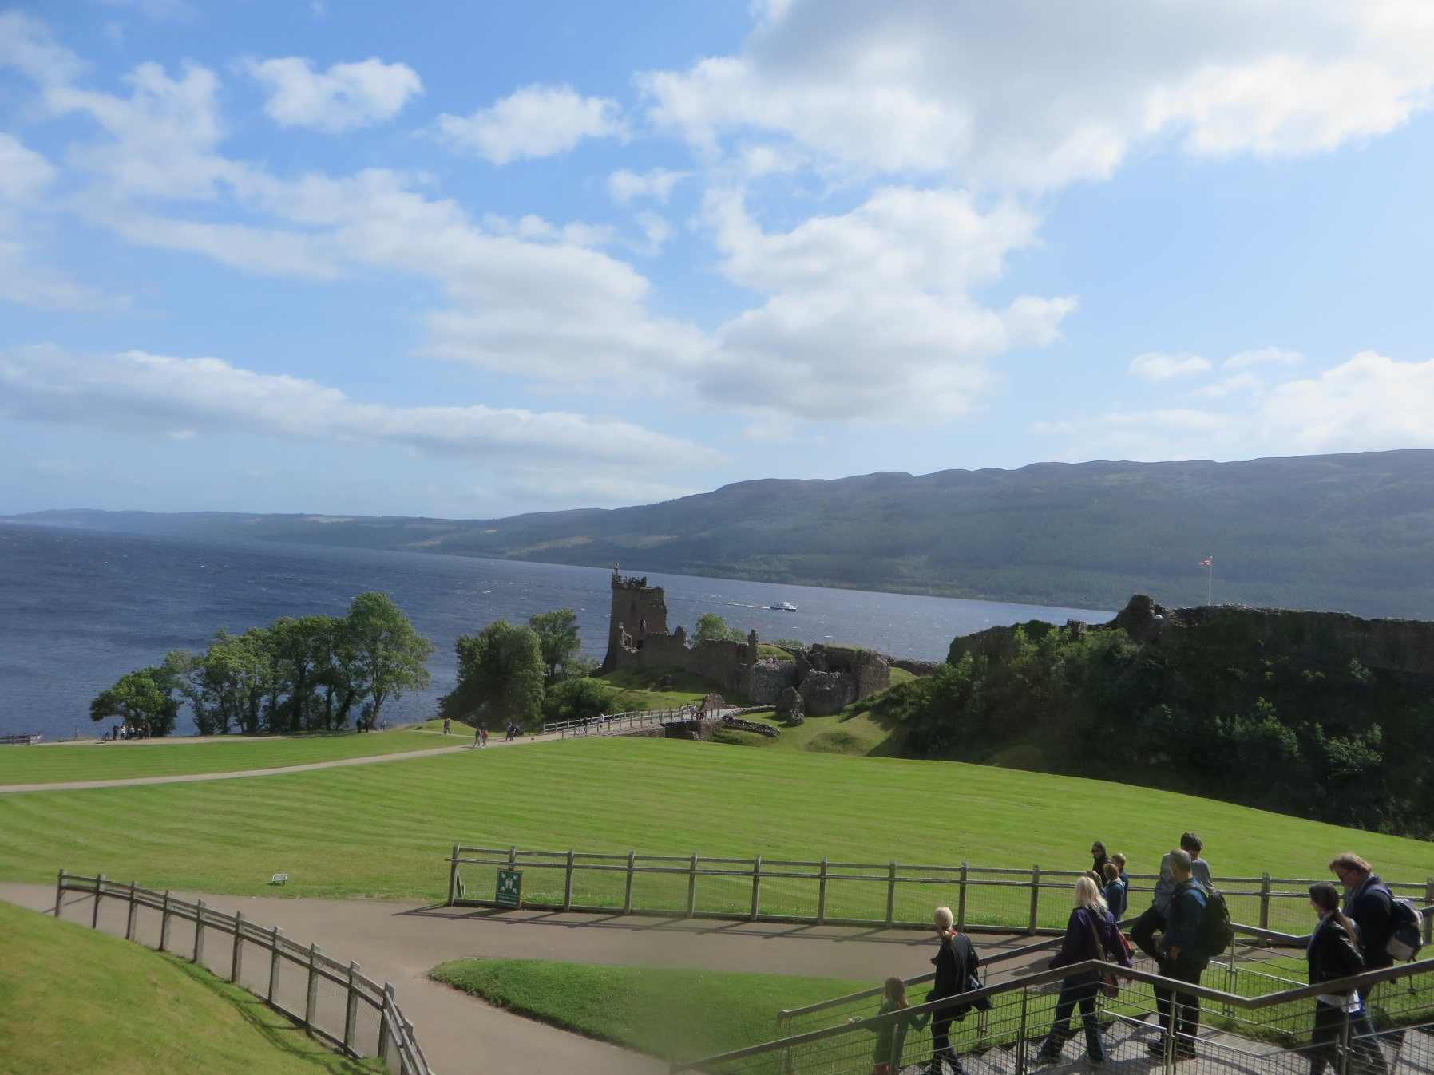
Razvaline nekoč največjega gradu URQUHART ob jezeru NESS

Slide 50
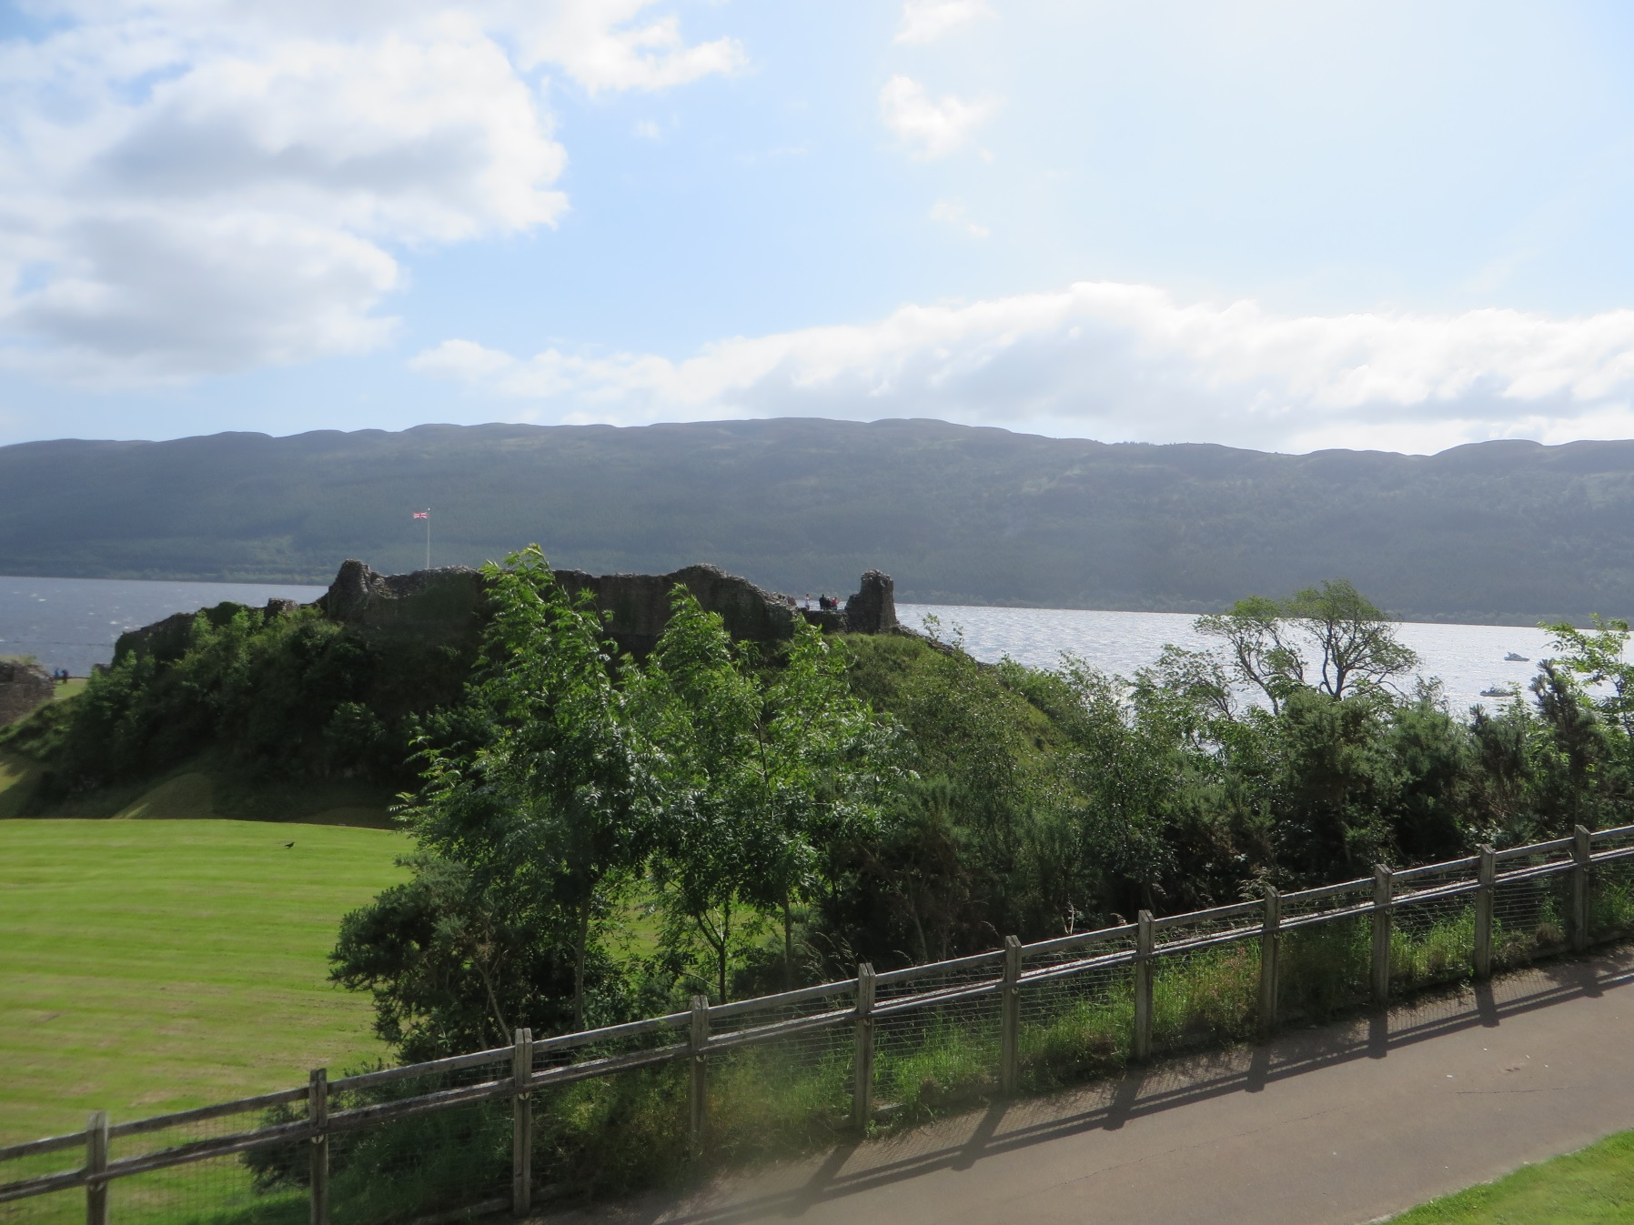
Še en pogled na razvaline gradu in pokošeno travo

Slide 51
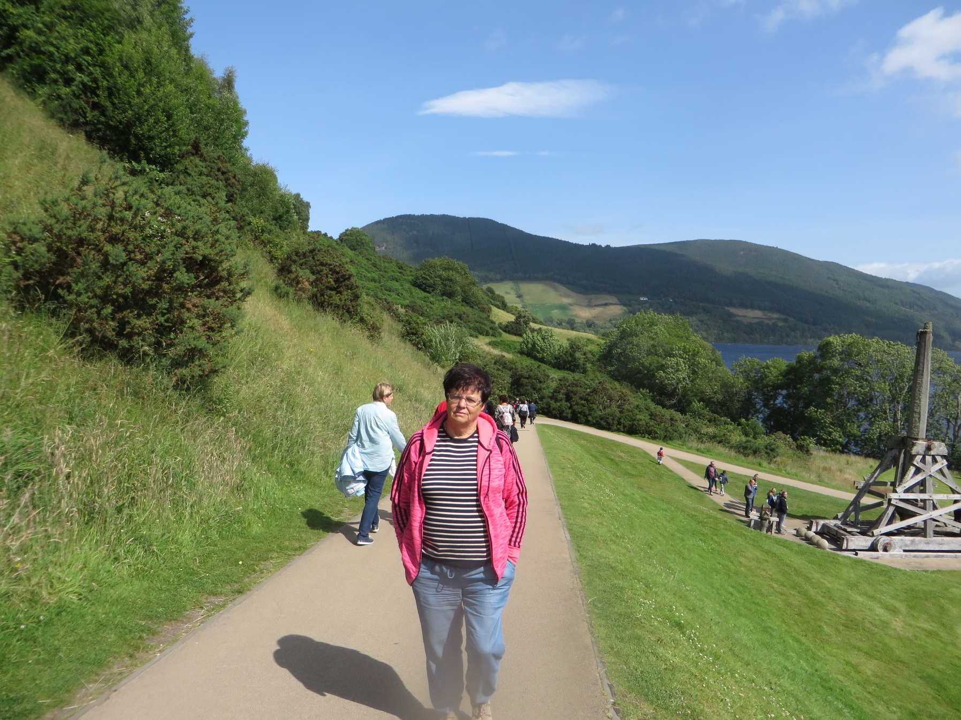
Sprehodi med razvalinami gradu

Slide 52
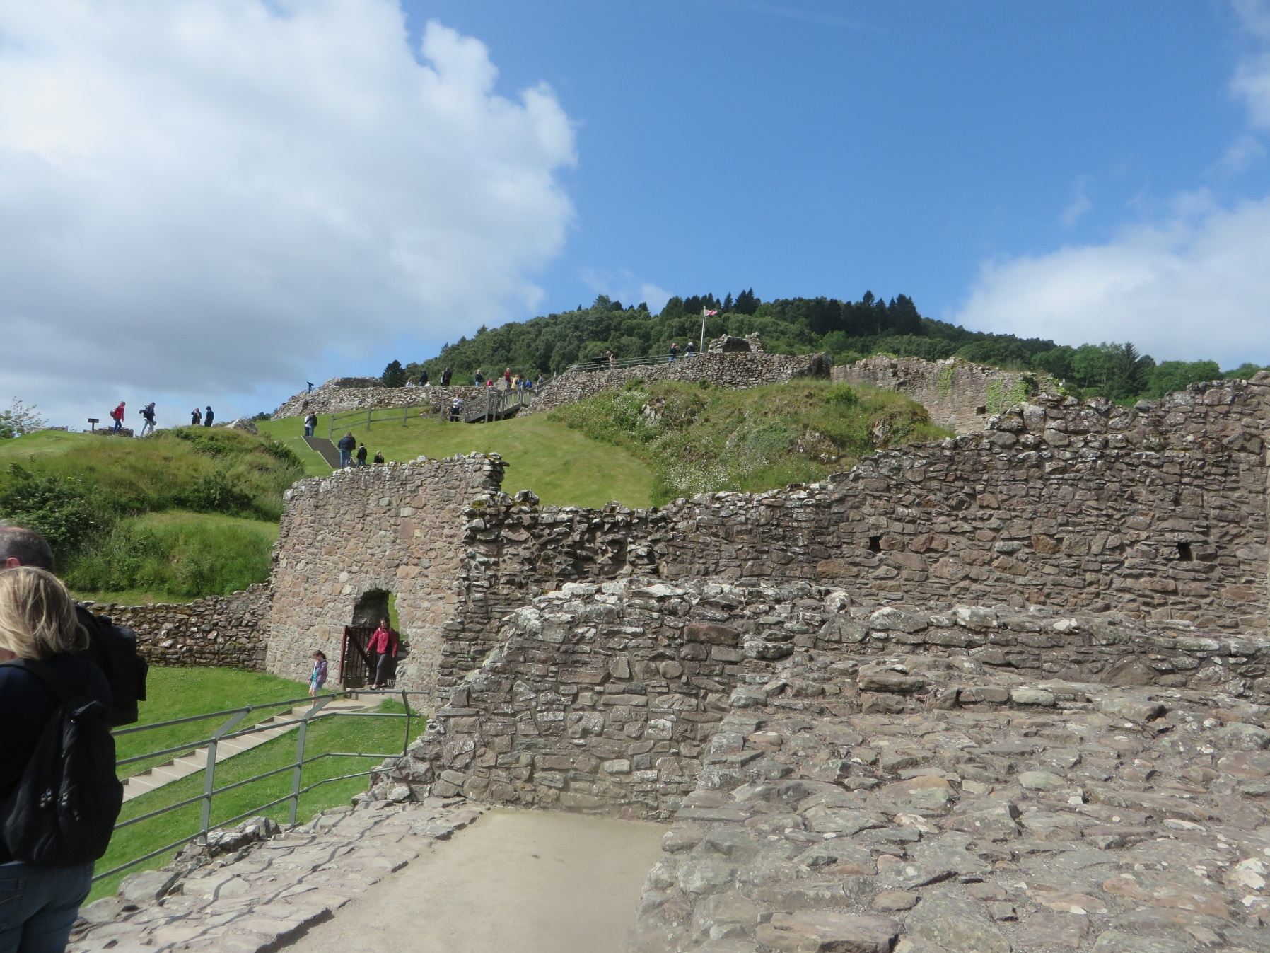
Del razvalin gradu

Slide 53
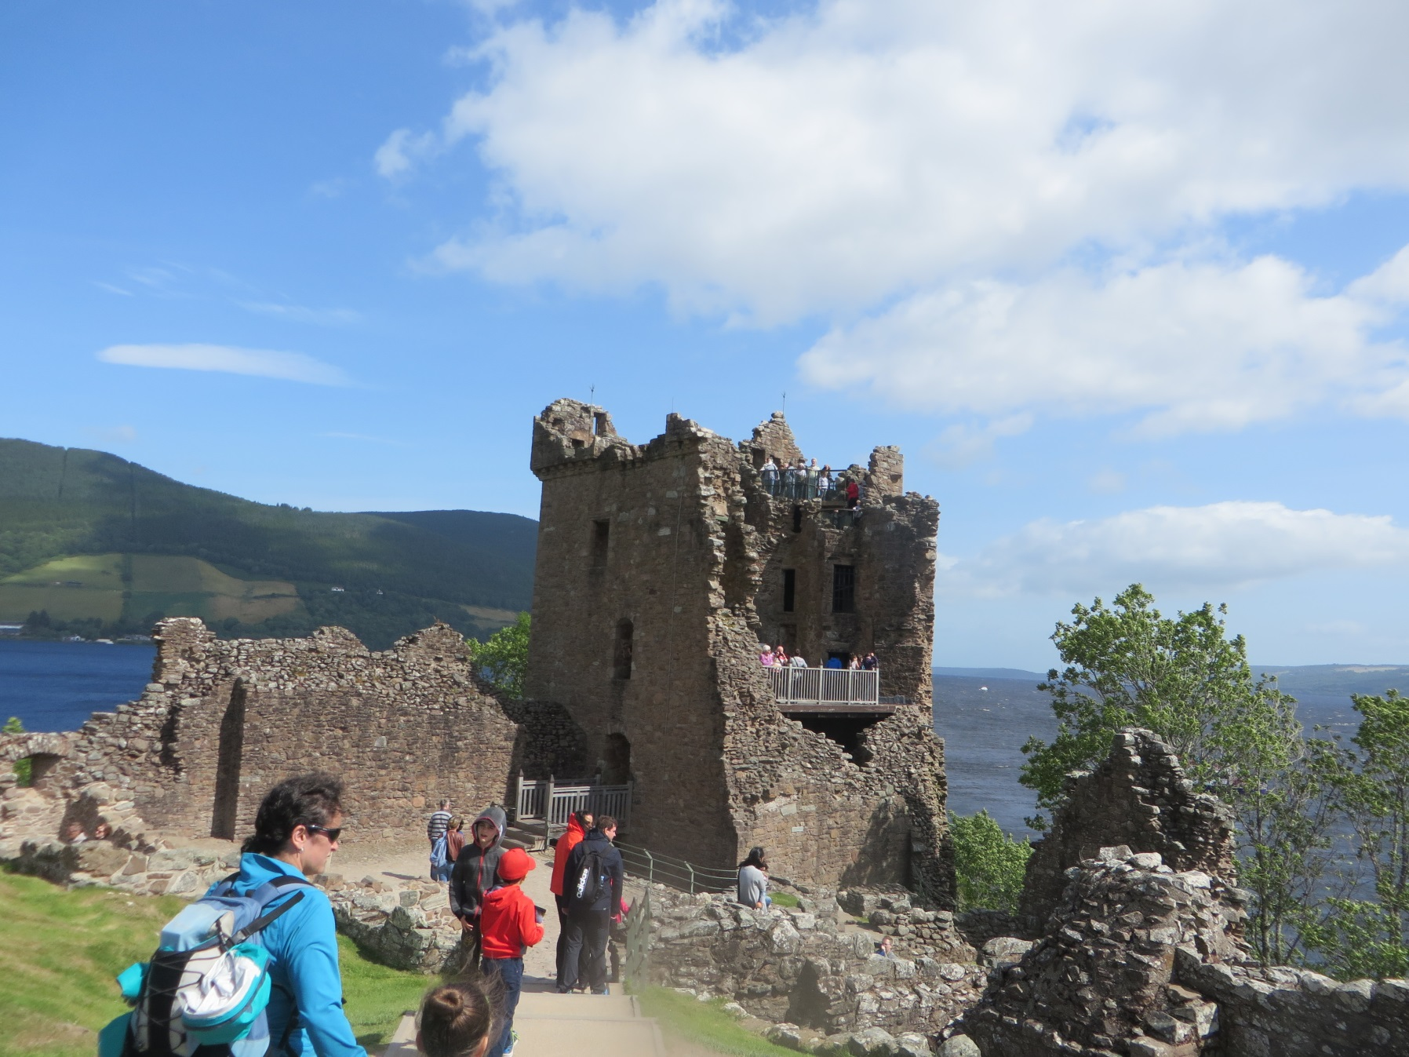
Tudi ta del tik ob morju

Slide 54
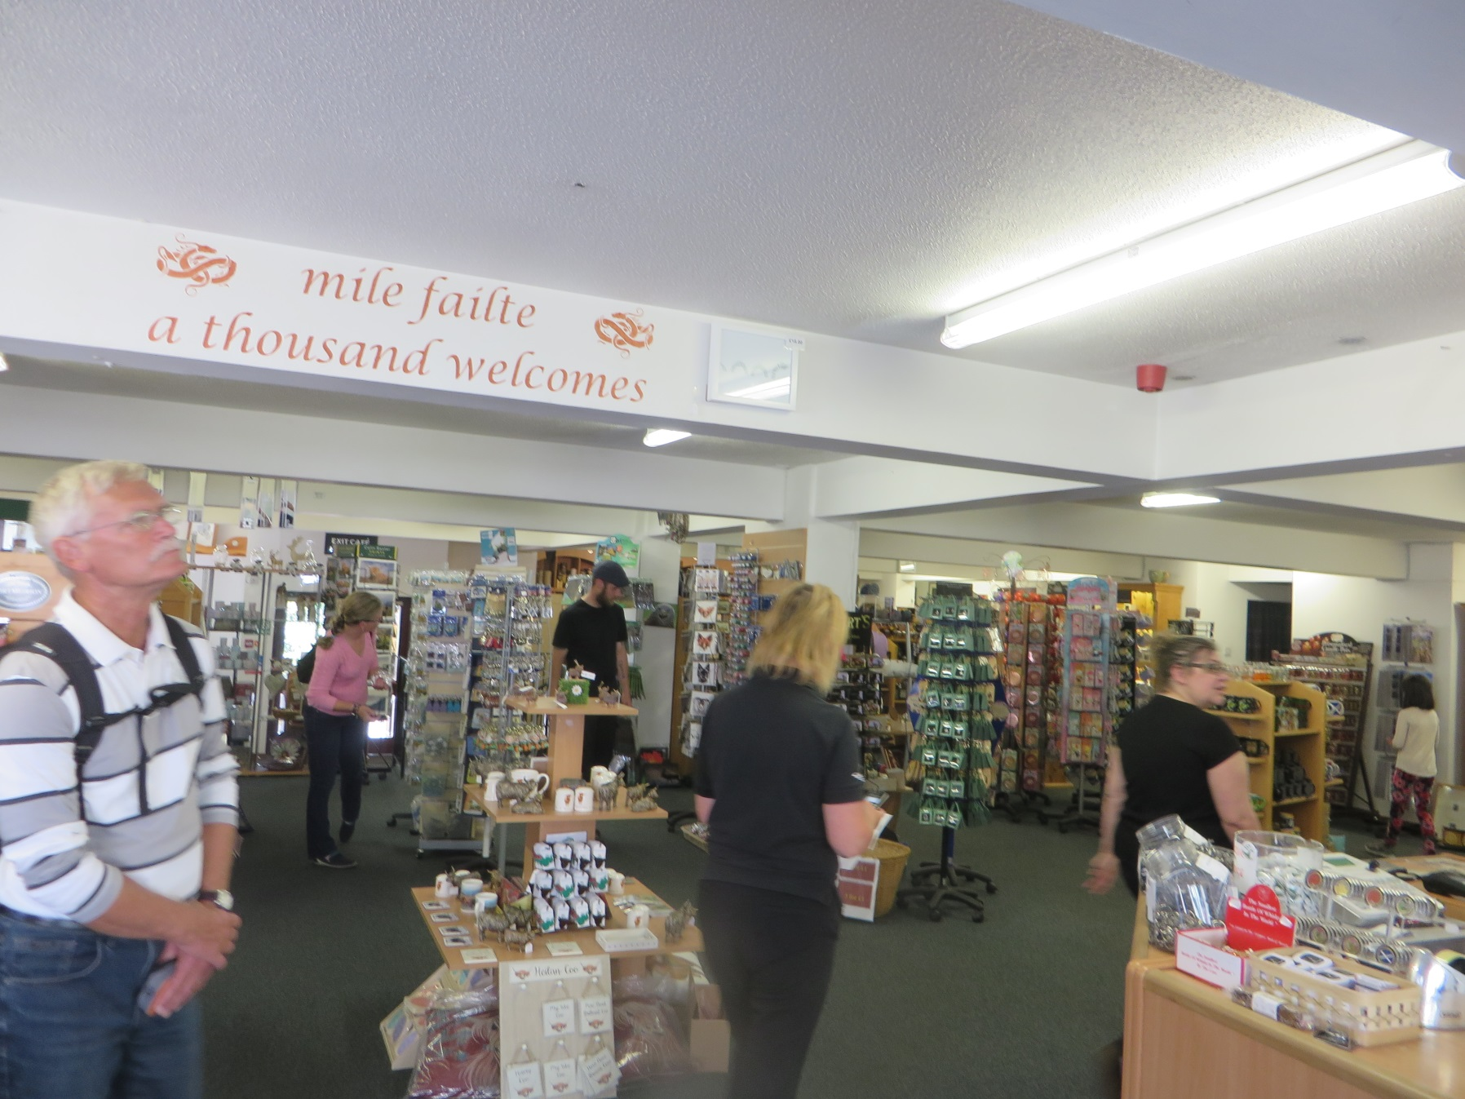
Prodaja spominkov NESSI

Slide 55
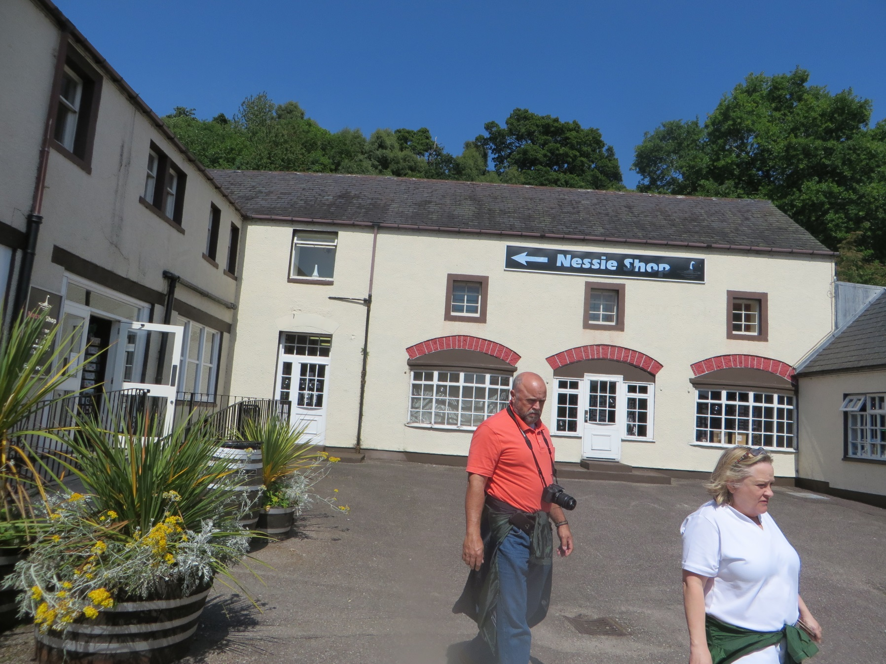
Prodaja spominkov NESSI

Slide 56

Pogled na vrstne hiše – ob poti

Slide 57

Še eden og gradov – pogled iz avtobusa

Slide 58

Spominske plošče na prizorišču bitke – Angleži porazili princa CHARLESA (protestant)

Slide 59

Postanek na prizorišču bitke

Slide 60

Postanek v PITLOHCHRY – geografsko središče ŠKOTSKE

Slide 61

Cerkev v PITLOCHARY-ju

Slide 62

Del ponudbe v trgovinah - TARTAN

Slide 63

Nadaljujemo pot – slika iz avtobusa

Slide 64

Prispeli v hotel DUNDARACH

Slide 65

Po večerji še sprehod v središče mesta PITLOSHERY

Slide 66

Del ulice mesta

Slide 67

Nastop orkestra DUD

Slide 68

Še en WHISKY PRI STAREM MLINU pred vrnitvijo v hotel

Slide 69

Sledi POČITEK

Slide 70
4. DAN
Ogled destilacije WHISKY-ja in si nato ob poti v EDINBURGH oglemo gradove ter na koncu še sam EDINBURGH s hribčka nad mestom.

Slide 71

Priprave za odhod

Slide 72

Sprejem pred DESTILARNO (sin lastnika 12 let)

Slide 73

Objekti DESTILARNE

Slide 74

Lastnik DESTILARNE nas pouči o destilaciji in pokušanju WISKY-a.

Slide 75

WISKY v sodih po letnicah

Slide 76

DESTILACIJA

Slide 77

ŠE NAKUPI in potem naprej

Slide 78

Postanek za ogled SCONE (nekdaj kronali tu kralje)

Slide 79

Del notranjosti gradu

Slide 80

Razstava porcelana v gradu

Slide 81

Del parka ob gradu

Slide 82

Tudi PAVI se sprehajajo v restavraciji

Slide 83

Posestvo gradu obsega 58.000 ha, zaposlenih 67 + 70 občasno

Slide 84

Še en pogled na park. Za obiskovalce ima grad svoj CAMP

Slide 85

Še en ogled gradu ob poti v EDINBURGH

Slide 86

V gradu vidiš tudi medveda

Slide 87

Velikost gradu

Slide 88

Redijo krave in ovce

Slide 89

Most pred EDINBURGH-om

Slide 90

Predmestje EDINBURGH-a

Slide 91

Pogled na EDINBURGH s hriba

Slide 92

Propadli načrt ŠKOTSKE NEKROPOLE

Slide 93

Še sprehod po glavni ulici

Slide 94

Po uri vožnje prispeli v HOTEL – restavracija že zaprta?

Slide 95
5. DAN
EDINBURGH
Ogled znamenitosti mesta in nočitev

Slide 96

Tokrat na avtobus brez prtljage

Slide 97

HOLYROOD - Rezidenca angleške kraljice

Slide 98

Ena od soban (skrivaj slikano)

Slide 99

Park ob rezidenci

Slide 100

Še en pogled od zunaj

Slide 101

PARLAMENT – investicija od 150 na 500 milijonov funtov

Slide 102

Znamenitosti ob KRALJEVI MILJI

Slide 103

Peš po KRALJEVI MILJI

Slide 104

Pogled po KRALJEVI MILJI

Slide 105

Taki so bili včasih

Slide 106

KATEDRALA sv. EVGIDIJA

Slide 107

KATEDRALA znotraj

Slide 108

KATEDRALA

Slide 109

Lahko probaš

Slide 110

Zanimiv

Slide 111

Tudi ta je zanimiv

Slide 112

Pred vstopom v grad – prireditveni prostor

Slide 113
GRAD EDINBURGH
Mesto v malem
Ogled številnih dvoran
Kamen usode
Kronanje kraljev
Grajske ječe
Ulice in muzeji

Slide 114

GRAD DINBURGH – mesto v malem

Slide 115

GRAD EDINBURGH – mesto v malem

Slide 116

GRAD EDINBURGH – mesto v malem

Slide 117

GRAD EDINBURGH – mesto v maelm

Slide 118

GRAD EDINBURGH – mesto v malem

Slide 119

Prodaja spominkov

Slide 120

Tudi zanimiva

Slide 121

GRAD EDINBURGH – slikan od spodaj

Slide 122

Ulica v mestu in dimniki

Slide 123

Ob avtocesti na poti v hotel

Slide 124
Spet v hotelu

Slide 125
6. DAN
EDINBURGH – STIRLING - LETALIŠČE – LONDON – BENETKE - SLOVENIJA

Slide 126

Pripravljeni za dolgo pot domov

Slide 127

Naložili vso prtljago

Slide 128

ČAKANJE na letališču GETRICK

Slide 129

Naše letalo

Slide 130

Prispeli v BENETKE

